Slide 1
Анизотропные потоки и корреляционная фемтоскопия в Au+Au столкновениях при энергиях 14,5 и 39 ГэВ в модели EPOS4
Алексей Поваров
НИЯУ МИФИ
Научная сессия секции ядерной физики ОФН РАН
Дубна, 1 - 5 Апреля 2024 г.

Slide 2
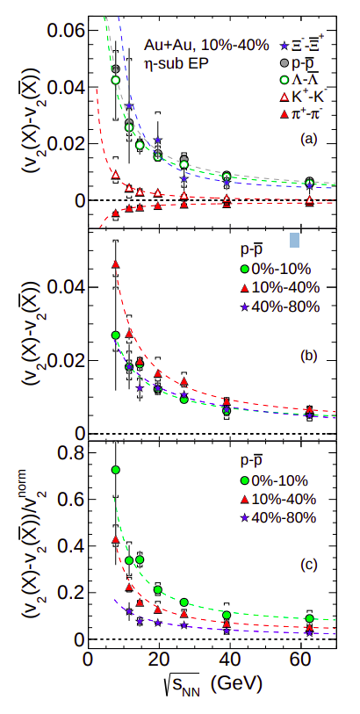
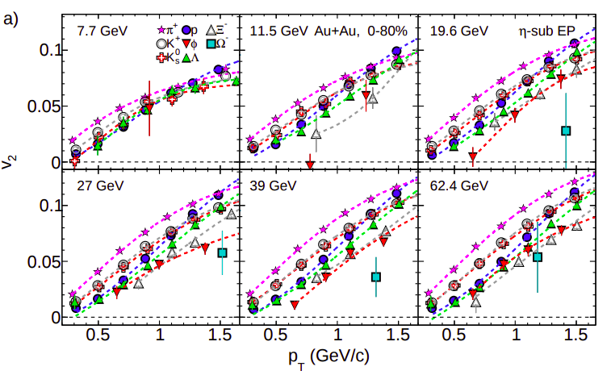
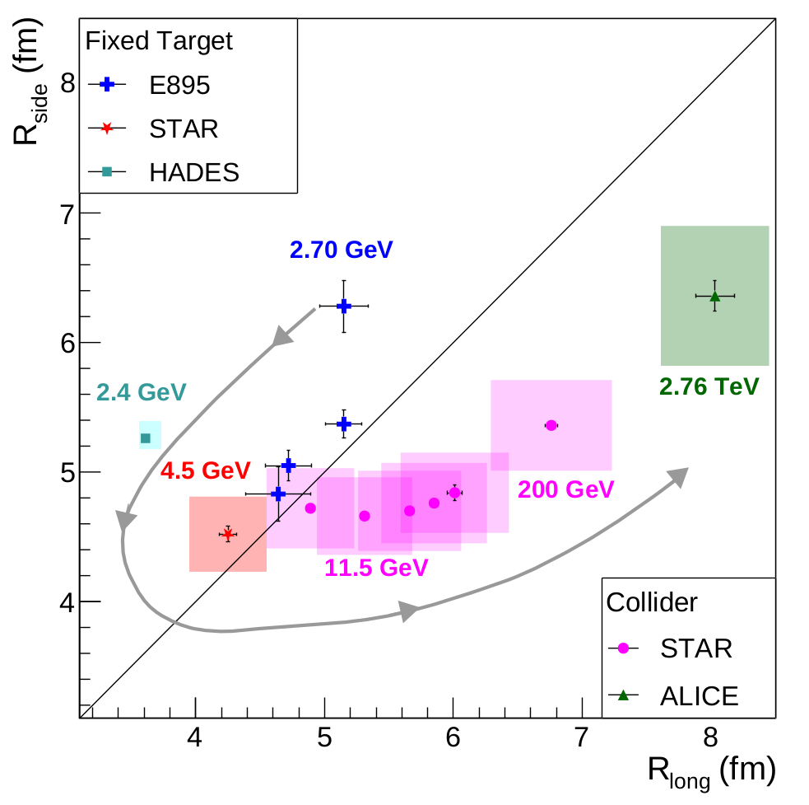
Анизотропные потоки и корреляционная фемтоскопия
L. Adamczyk et al. Phys. Rev. C 93, 014907
L. Adamczyk et al. Phys. Rev. C 88, 014902
𝜐_{n}(p_{T}, centrality) - чувствителен к ранним стадиям столкновения
Можно извлечь ограничения на транспортные свойства: EOS, η/s, ζ/s
Поток лёгких адронов больше потока тяжёлых при одном и том же значении поперечного импульса при p_{T} < 2 ГэВ/с
Корреляционная фемтоскопия позволяет определить структуру области испускания частиц
Цель: изучение эллиптического и треугольного потоков заряженных частиц (пионов, каонов, (анти)протонов) и размеров области испускания пионов при √s_{NN} 14.5 и 39 ГэВ в модели EPOS4
M. S. Abdallah et al. Phys. Rev. C 103, 2021

Slide 3
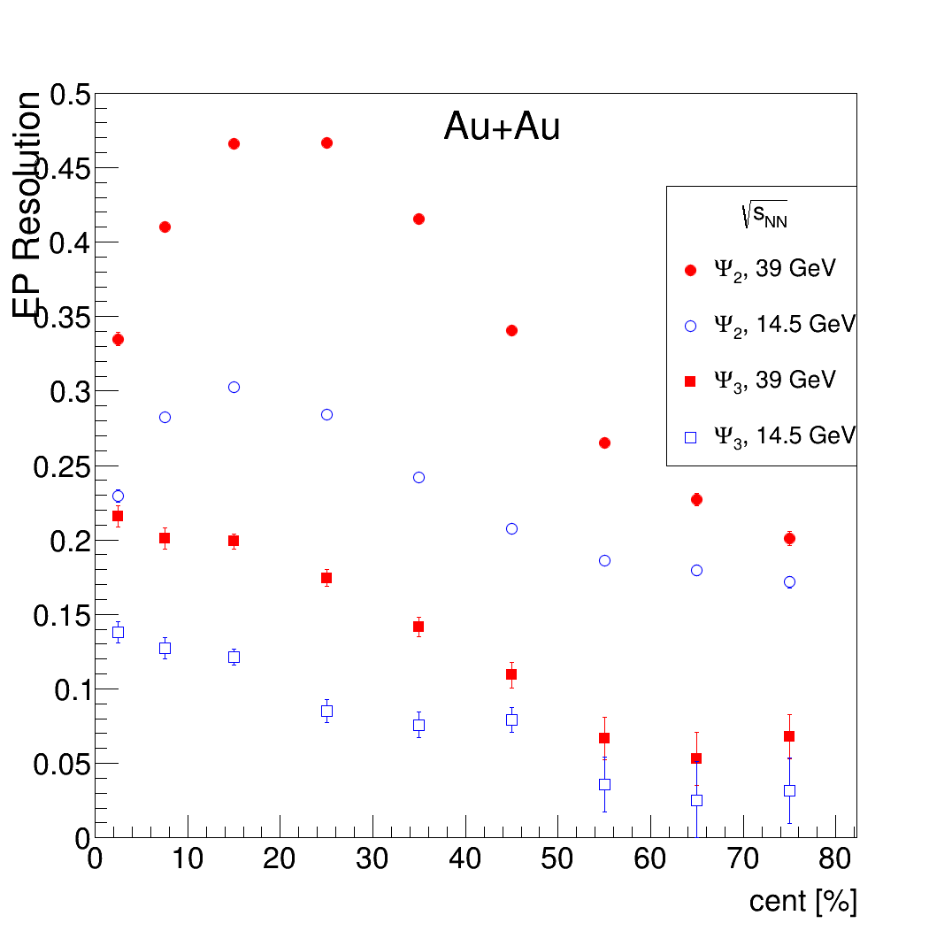
Датасет
Au+Au 14.5 ГэВ: ~2.29 миллиона событий
Au+Au 39 ГэВ: ~1.1 миллион событий
пионы, каоны и (анти)протоны
0.15 < p < 3.0 ГэВ/с
0.15 < p_{T}< 2.0 ГэВ/с (для плоскости реакции)
|η| < 1.0
|Δη| < 0.05
Центральность:
b, фм | 0 - 3.3 | 3.3 - 4.7 | 4.7 - 6.6 | 6.6 - 8.1 | 8.1 - 9.4 | 9.4 - 10.5 | 10.5 - 11.5 | 11.5 - 12.4 | 12.4 - 13.2
cent, % | 0 - 5 | 5 - 10 | 10 - 20 | 20 - 30 | 30 - 40 | 40 - 50 | 50 - 60 | 60 - 70 | 70 - 80
http://web-docs.gsi.de/~misko/overlap/interface.html

Slide 4
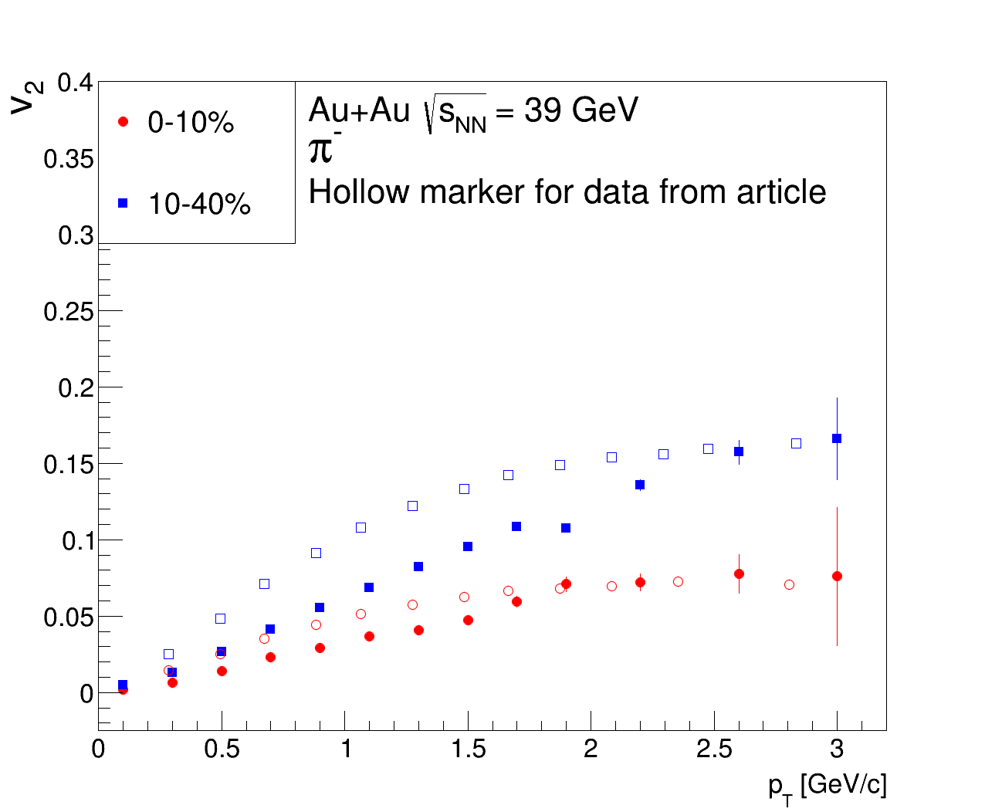
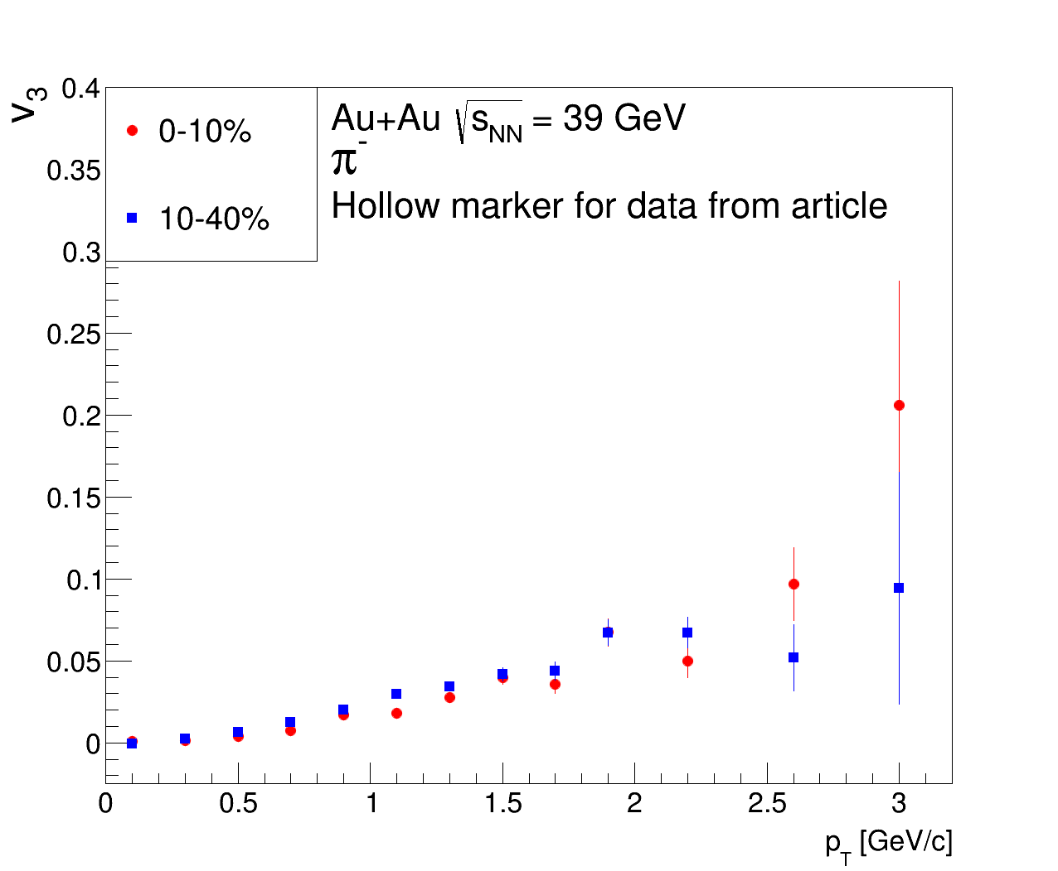
Азимутальные потоки π⁻ при энергии столкновения 39 ГэВ
L. Adamczyk et al. Phys. Rev. C 93, 014907
Проблема с воспроизведением экспериментальных данных ⇛ более жесткий отбор пионов
Треугольный поток не зависит от центральности столкновения ⇛ другая природа

Slide 5
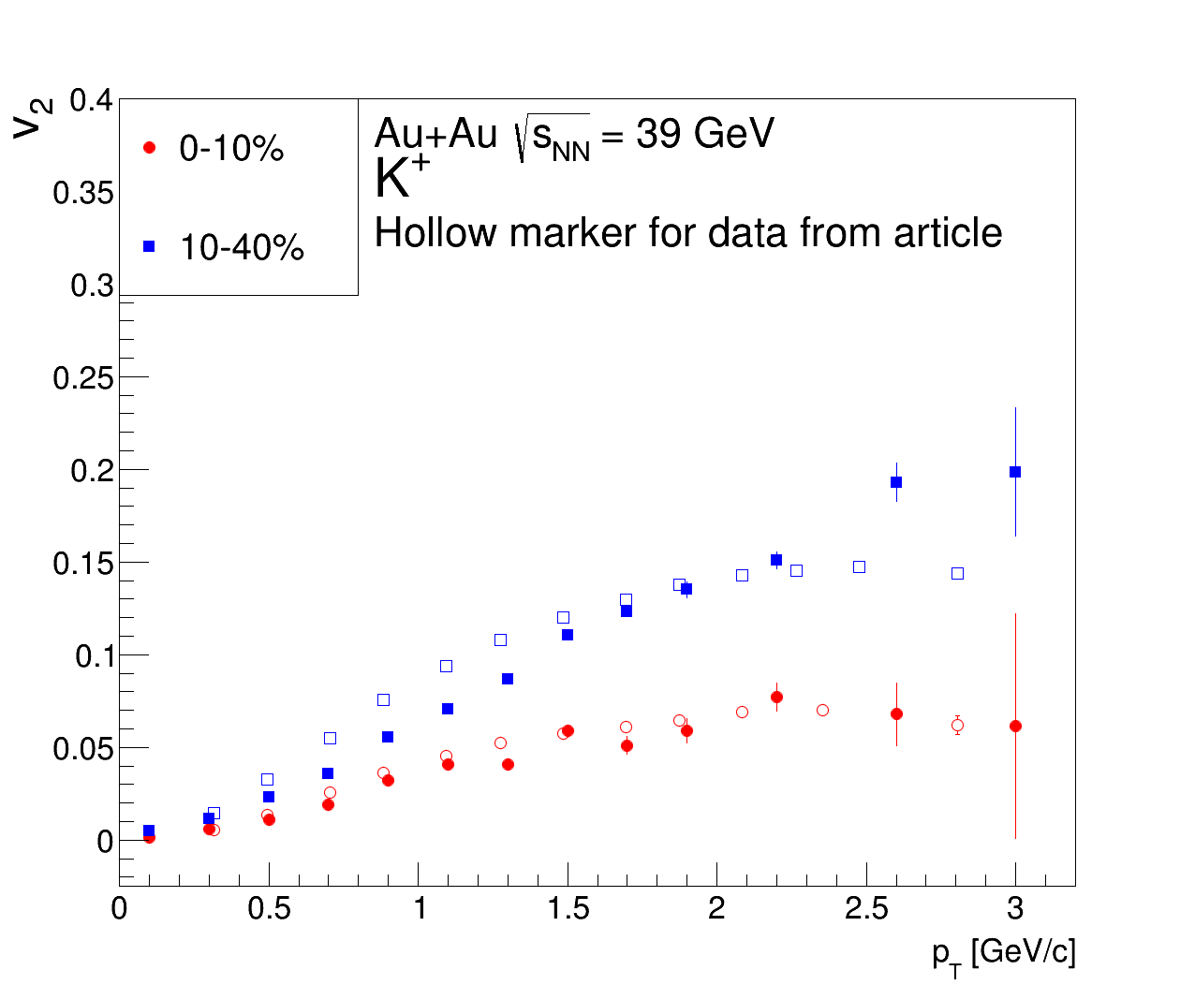
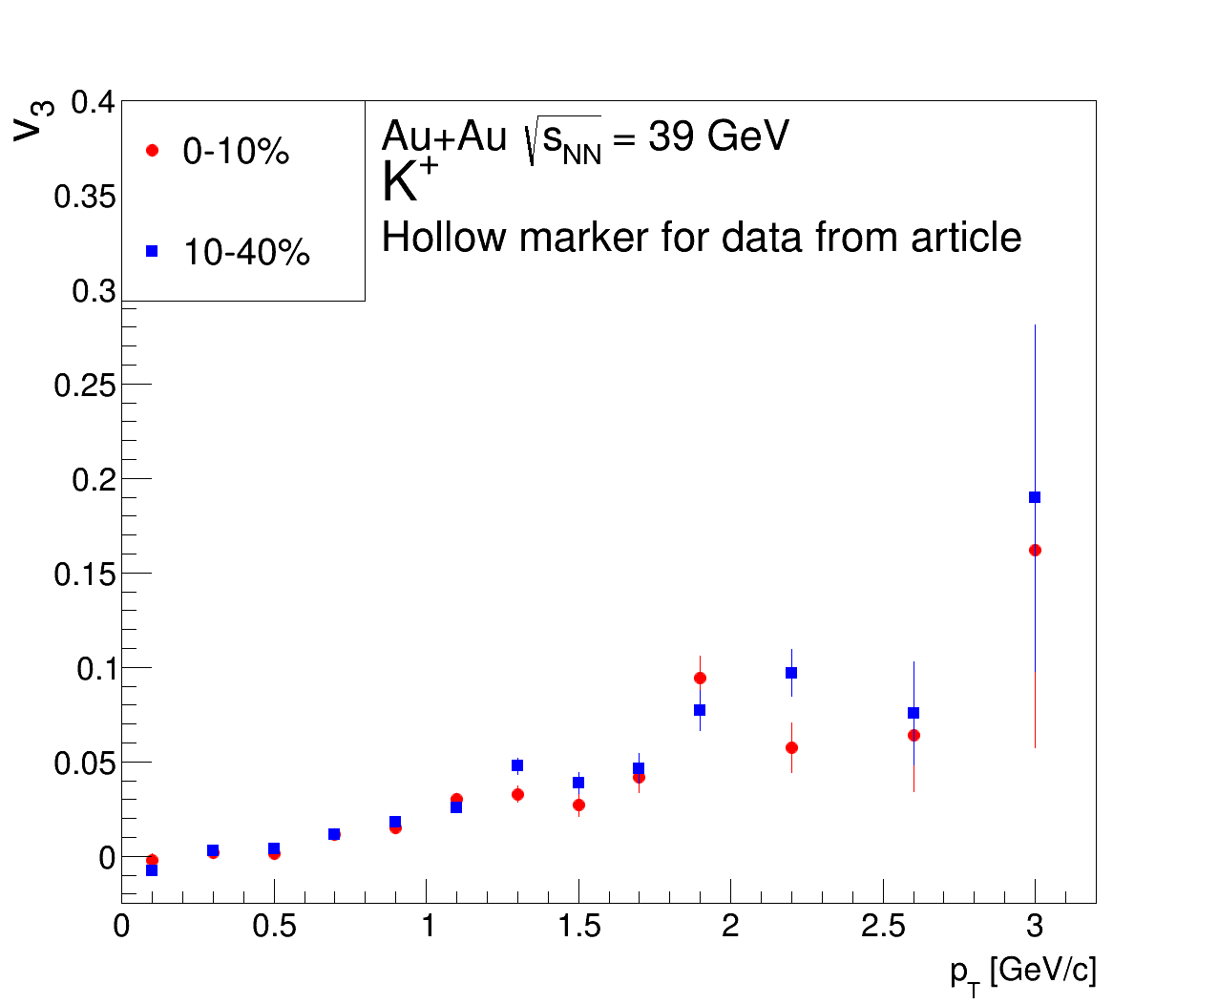
Азимутальные потоки K⁺ при энергии столкновения 39 ГэВ
L. Adamczyk et al. Phys. Rev. C 93, 014907
v₂ согласуется с экспериментальными данными
Треугольный поток не зависит от центральности столкновения ⇛ другая природа

Slide 6
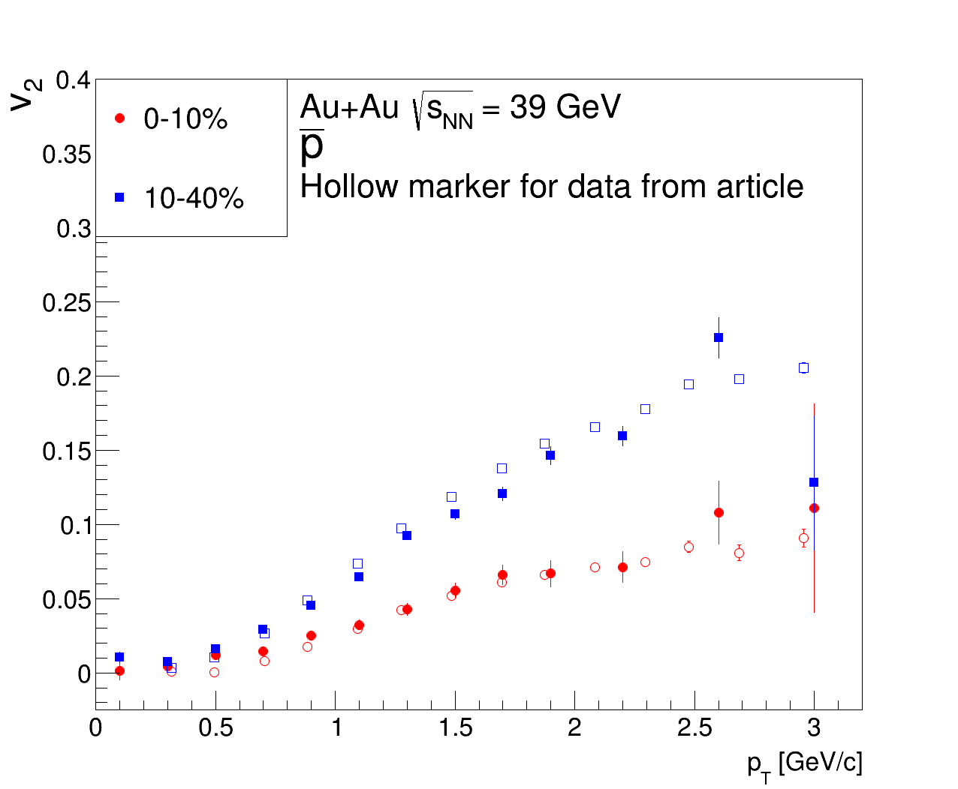
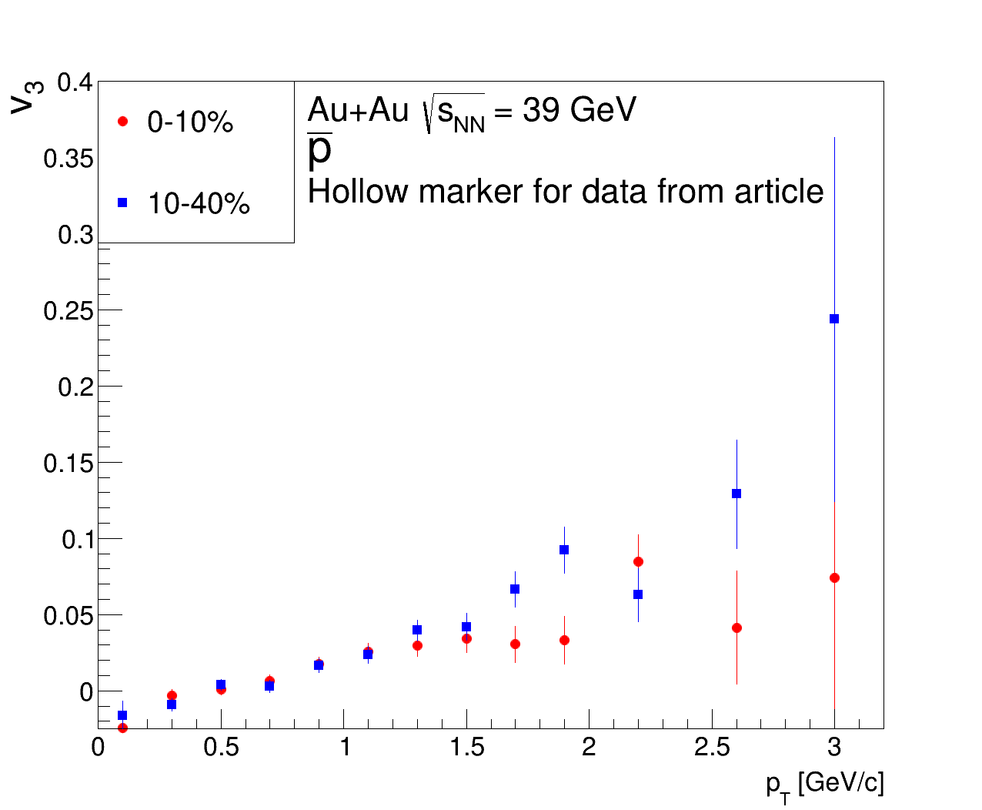
Азимутальные потоки антипротонов при энергии столкновения 39 ГэВ
L. Adamczyk et al. Phys. Rev. C 93, 014907
v₂ согласуется с экспериментальными данными
Треугольный поток не зависит от центральности столкновения ⇛ другая природа

Slide 7
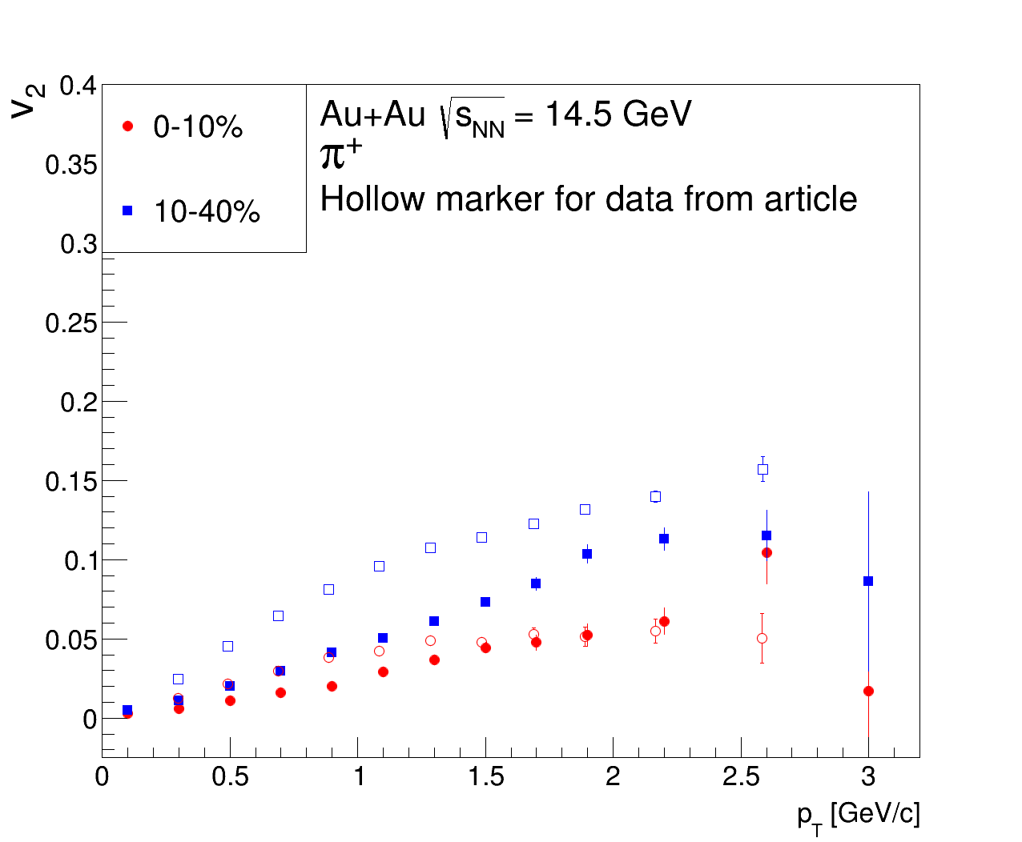
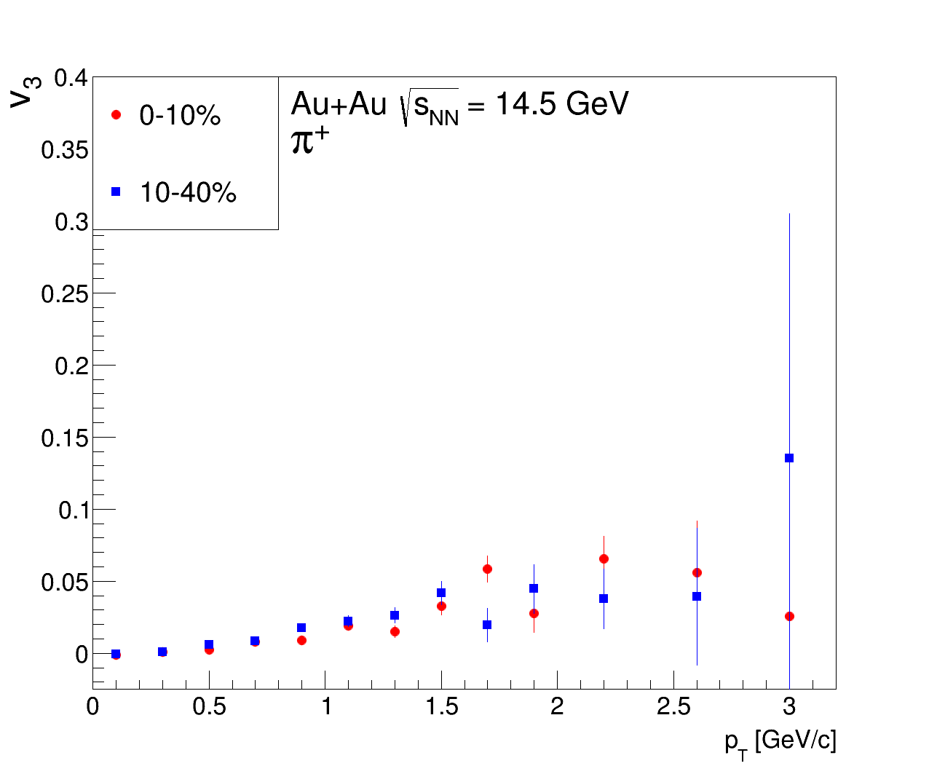
Азимутальные потоки π⁺ при энергии столкновения 14.5 ГэВ
L. Adamczyk et al. Phys. Rev. C 93, 014907
Проблема с воспроизведением экспериментальных данных ⇛ более жесткий отбор пионов
Треугольный поток не зависит от центральности столкновения ⇛ другая природа

Slide 8
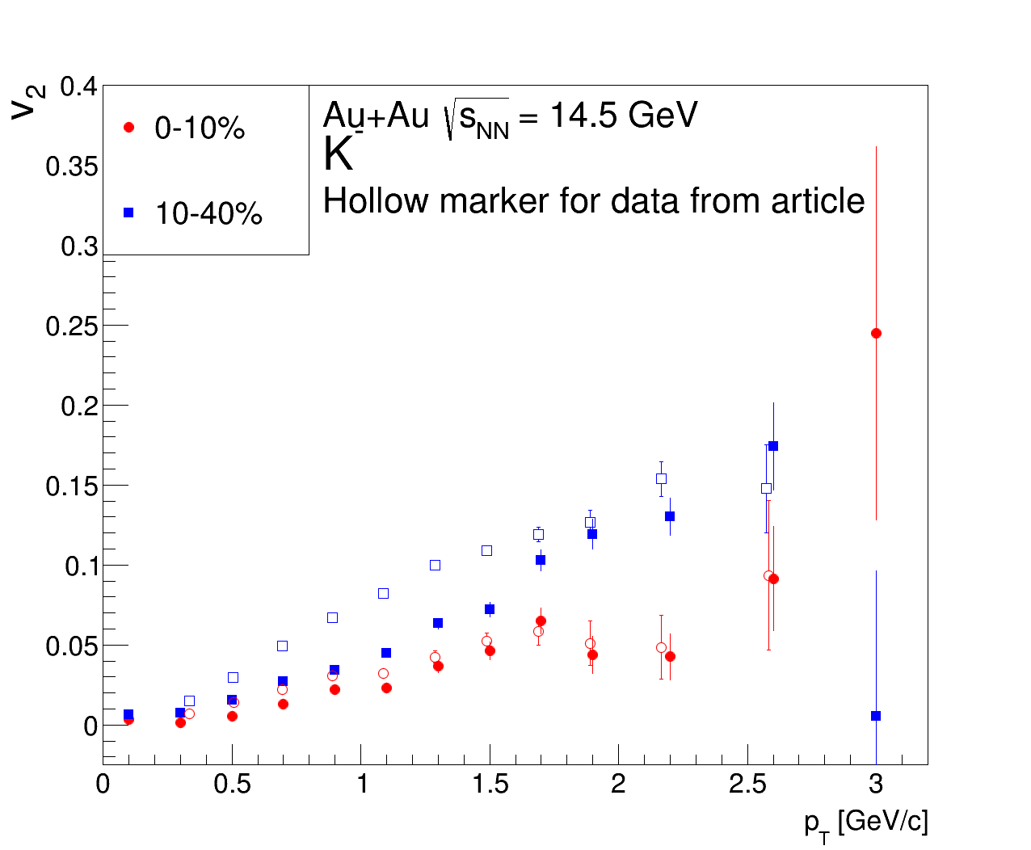
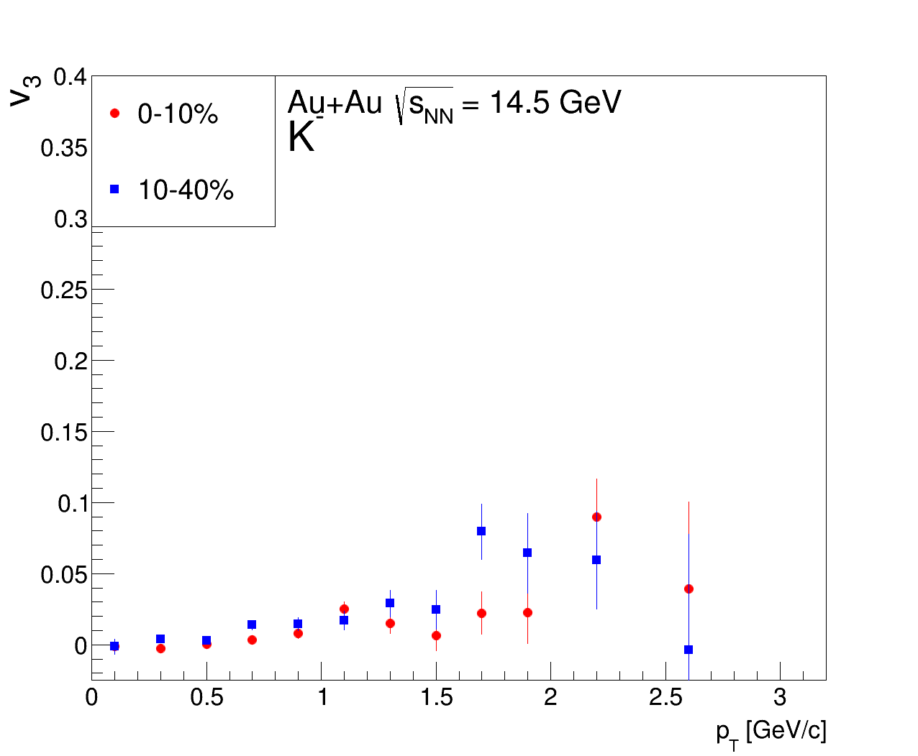
Азимутальные потоки K⁻ при энергии столкновения 39 ГэВ
L. Adamczyk et al. Phys. Rev. C 93, 014907
v₂ согласуется с экспериментальными данными
Треугольный поток не зависит от центральности столкновения ⇛ другая природа

Slide 9
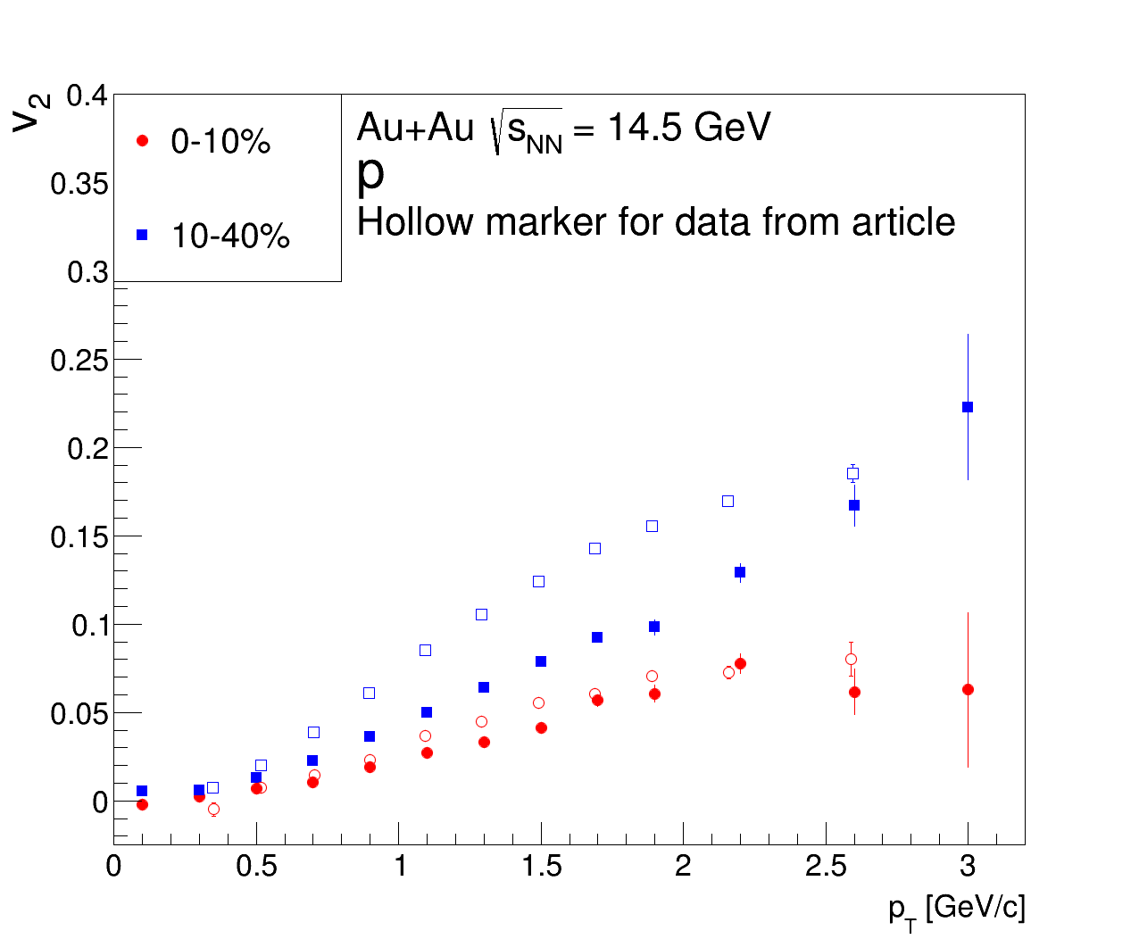
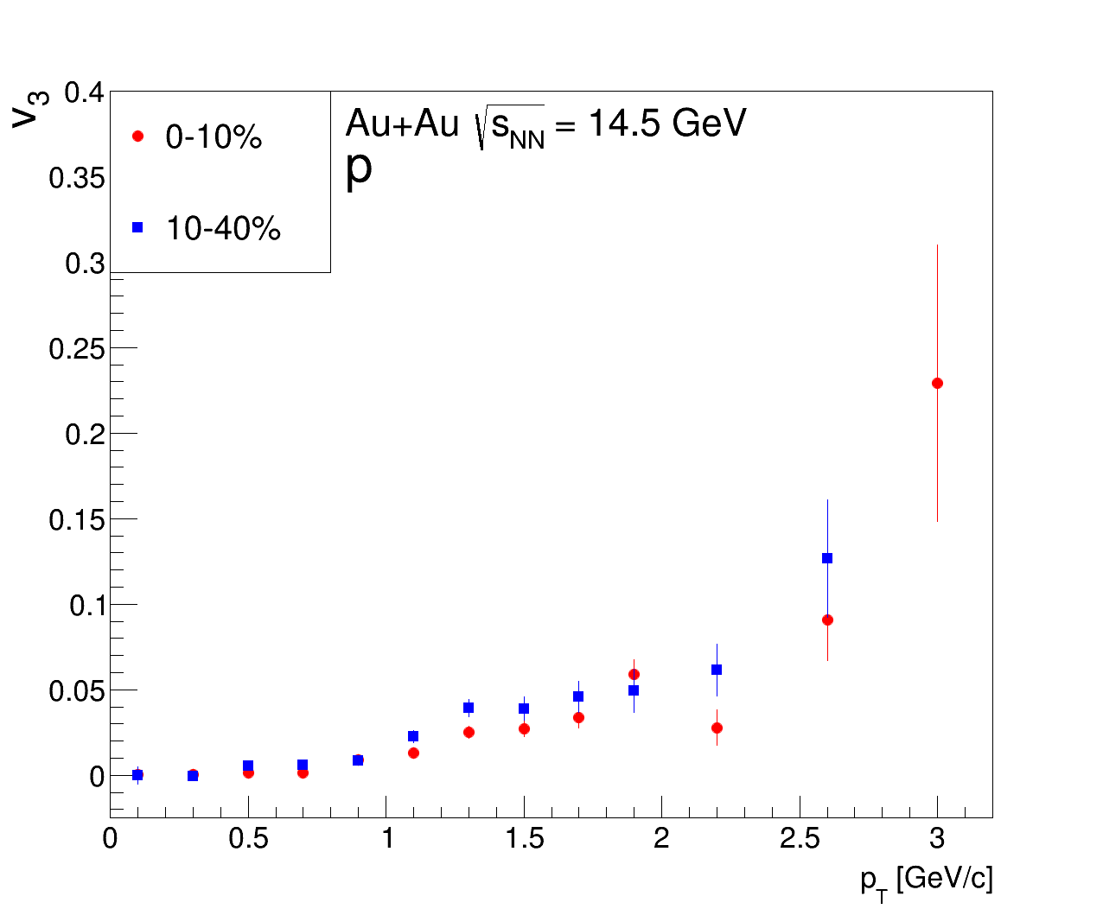
Азимутальные потоки протонов при энергии столкновения 39 ГэВ
L. Adamczyk et al. Phys. Rev. C 93, 014907
v₂ согласуется с экспериментальными данными
Треугольный поток не зависит от центральности столкновения ⇛ другая природа

Slide 10
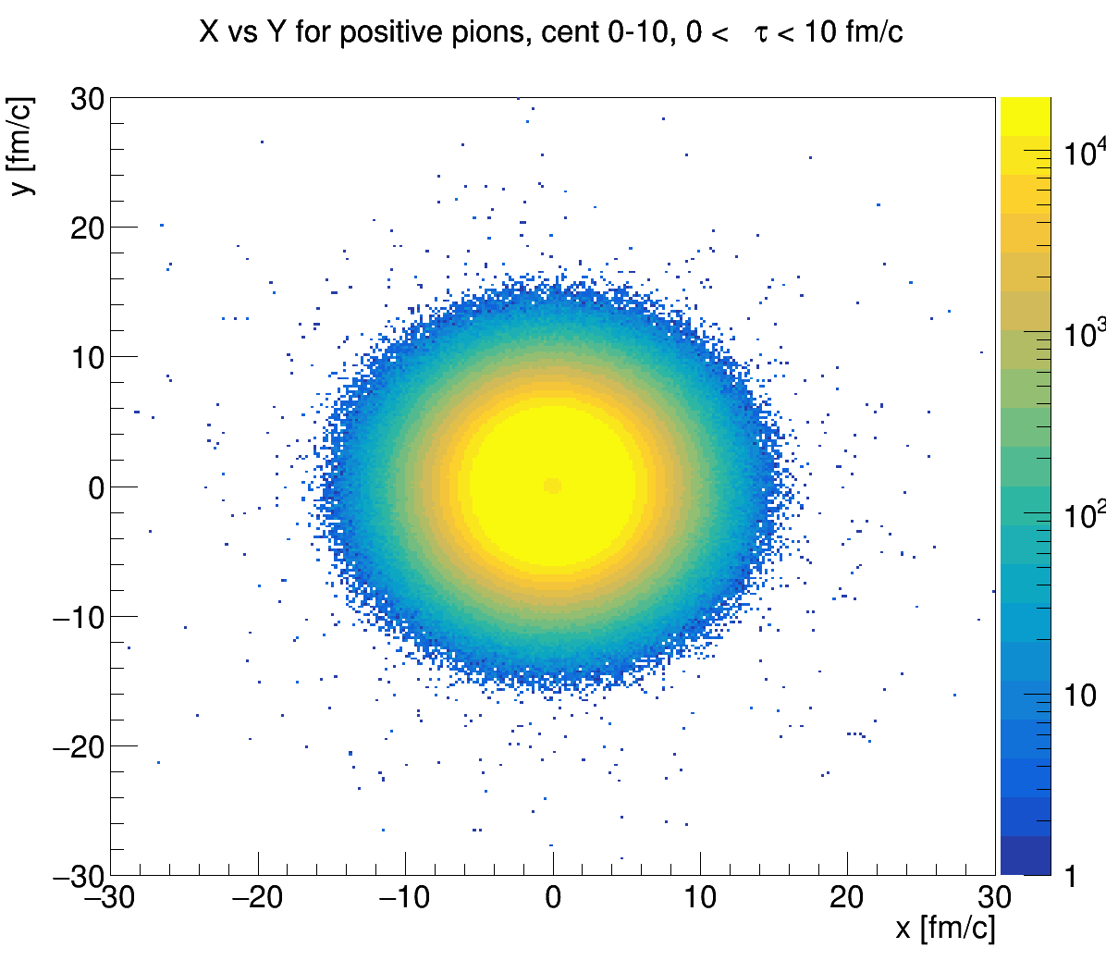
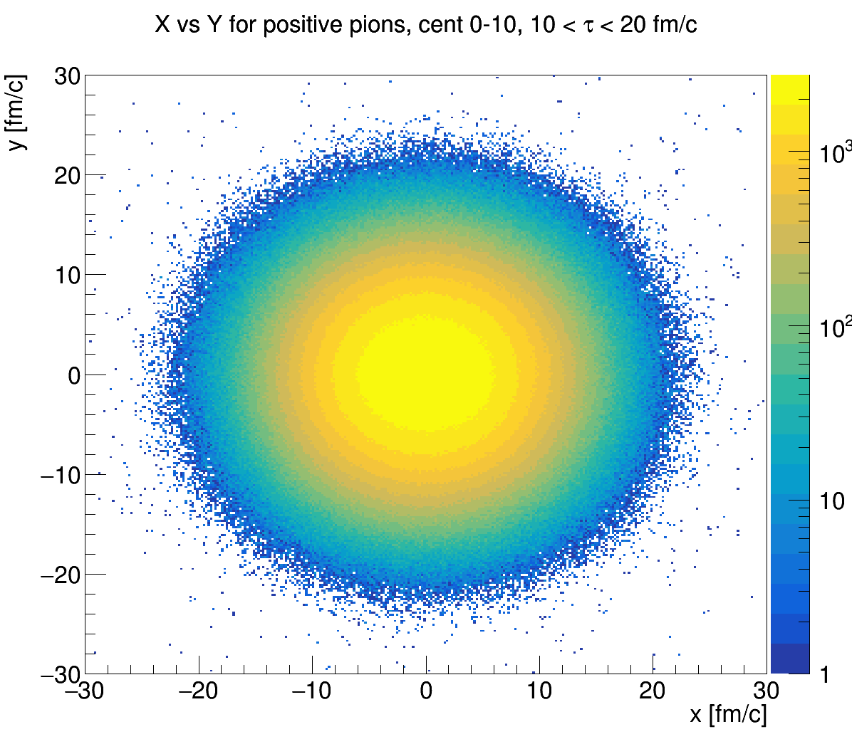
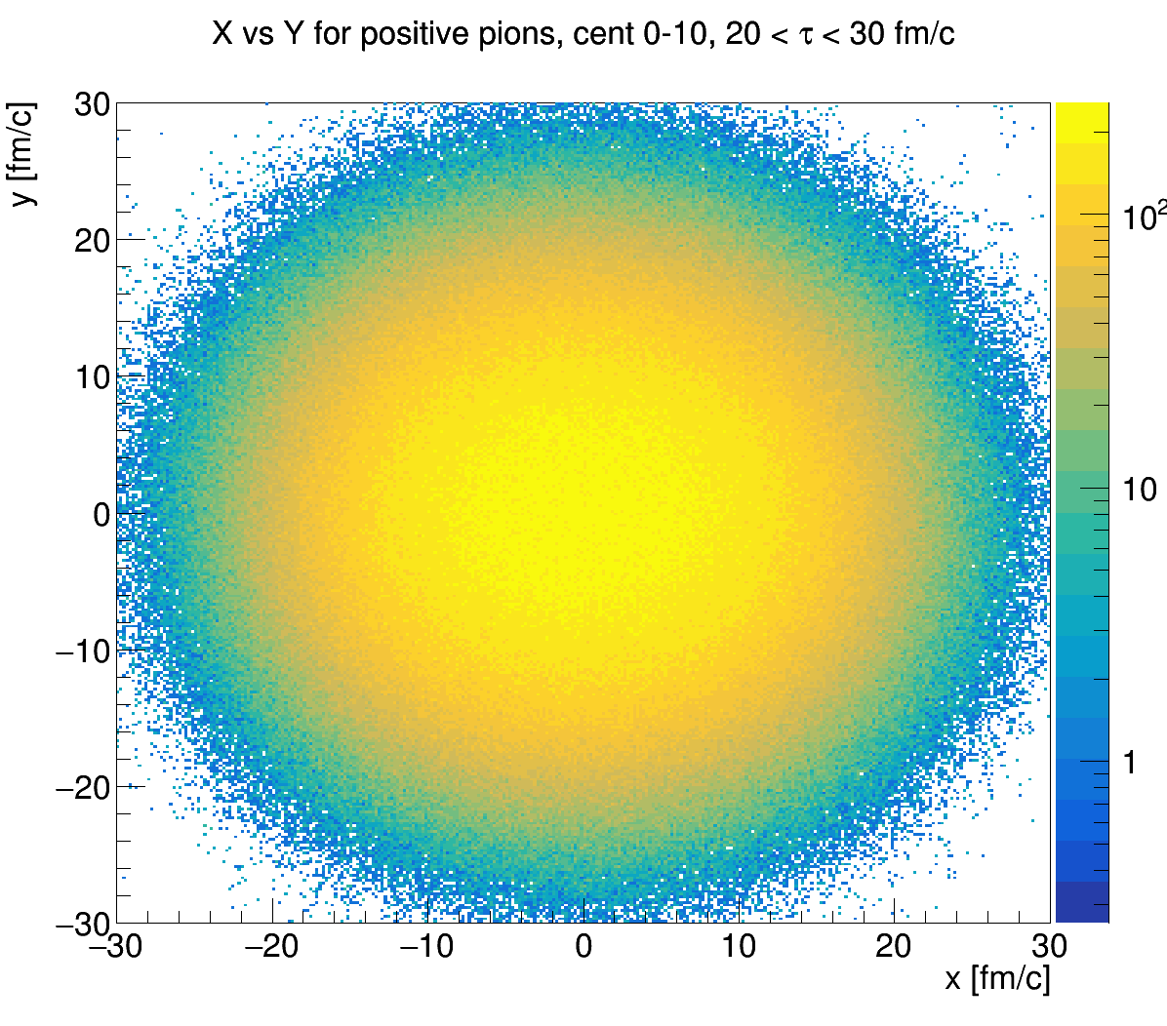
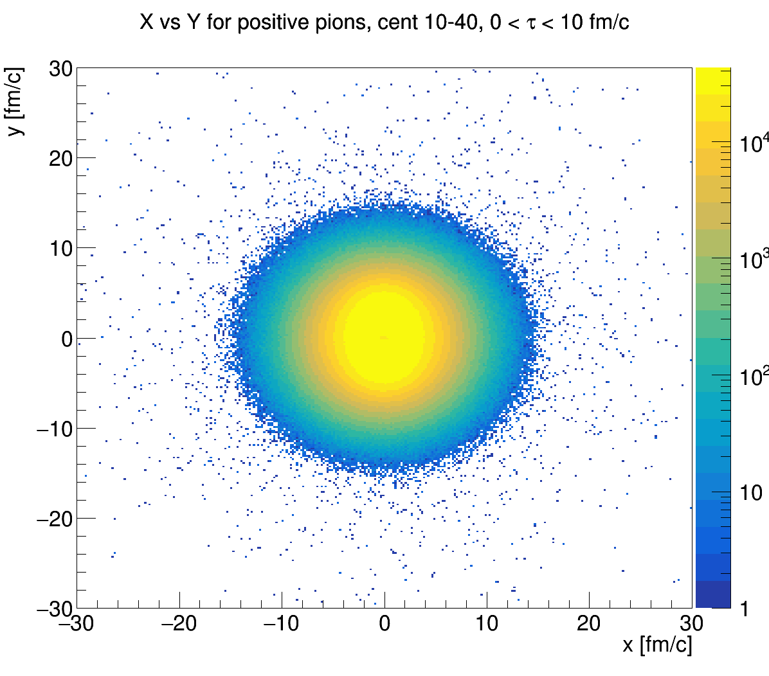
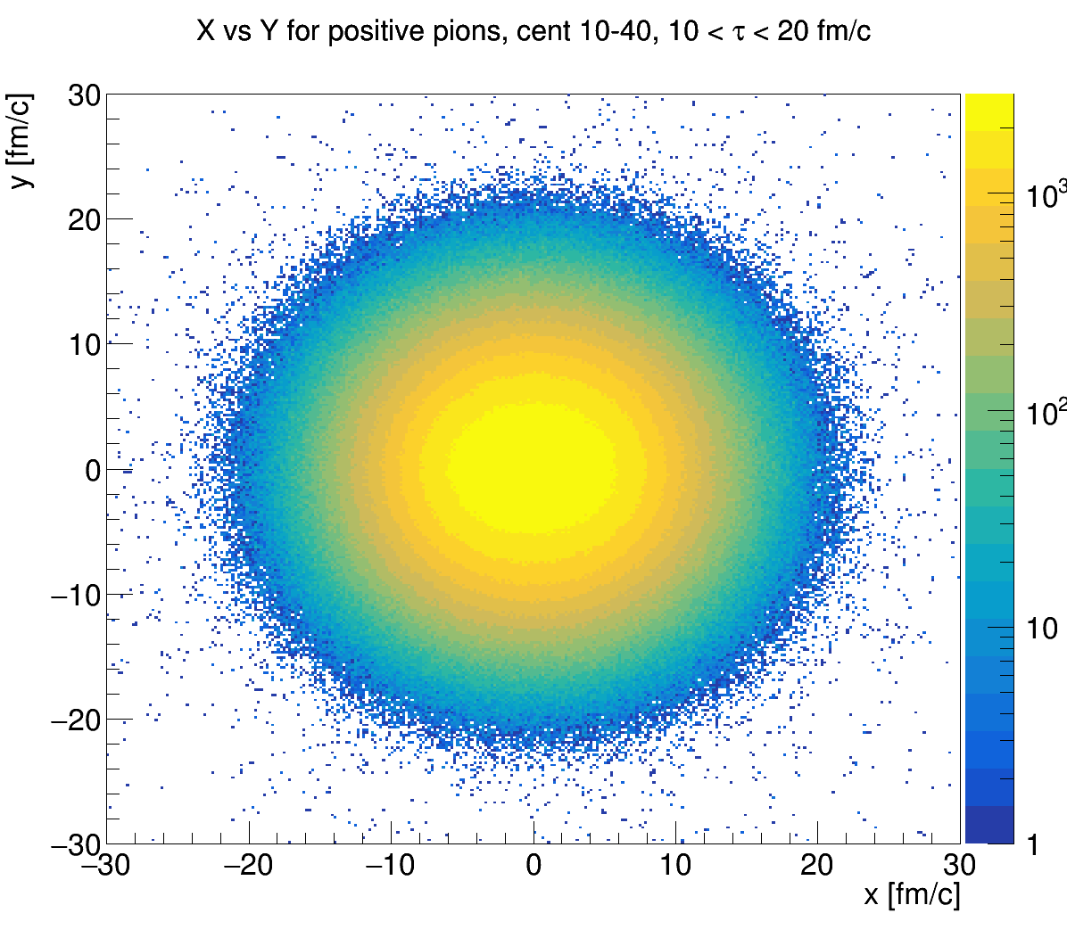
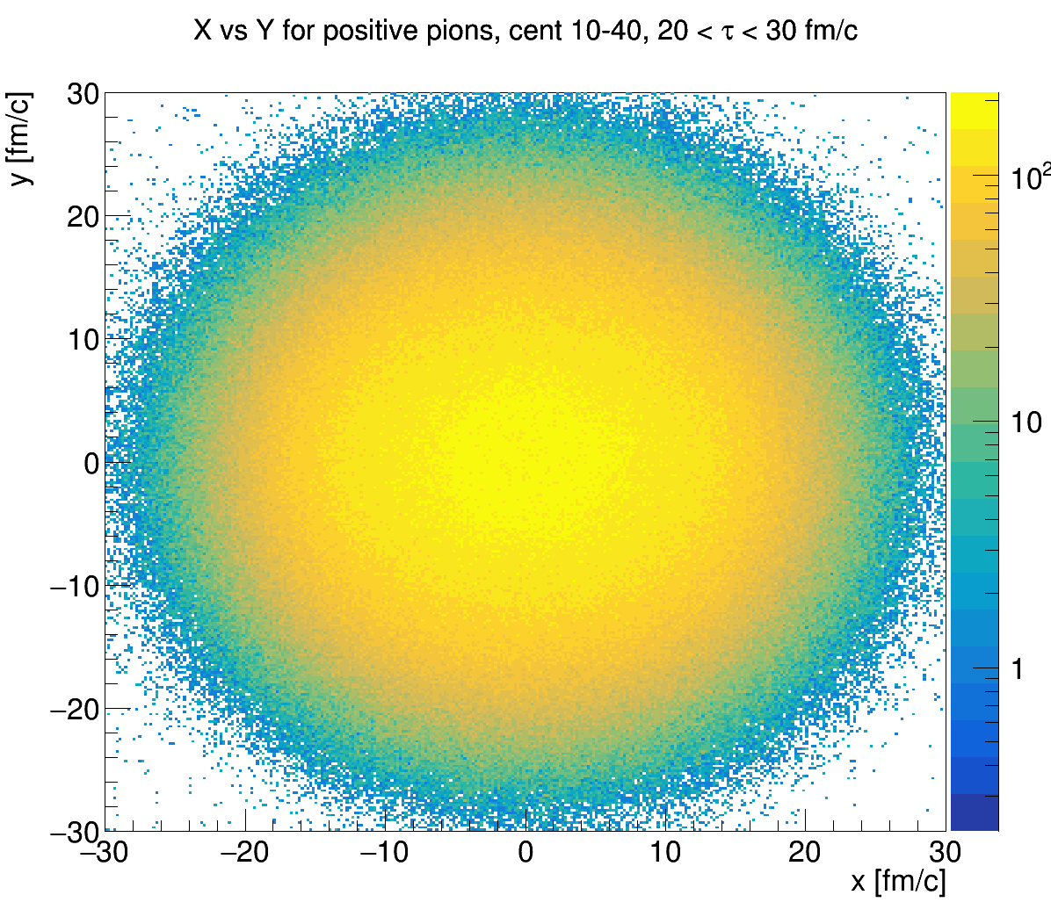
Координаты фризаута π⁺ при √s_{NN} = 14.5 ГэВ
π⁺ 0-10%
0 < 𝛕 < 10 fm/c
10 < 𝛕 < 20 fm/c
20 < 𝛕 < 30 fm/c
10-40%
0 < 𝛕 < 10 fm/c
10 < 𝛕 < 20 fm/c
20 < 𝛕 < 30 fm/c

Slide 11
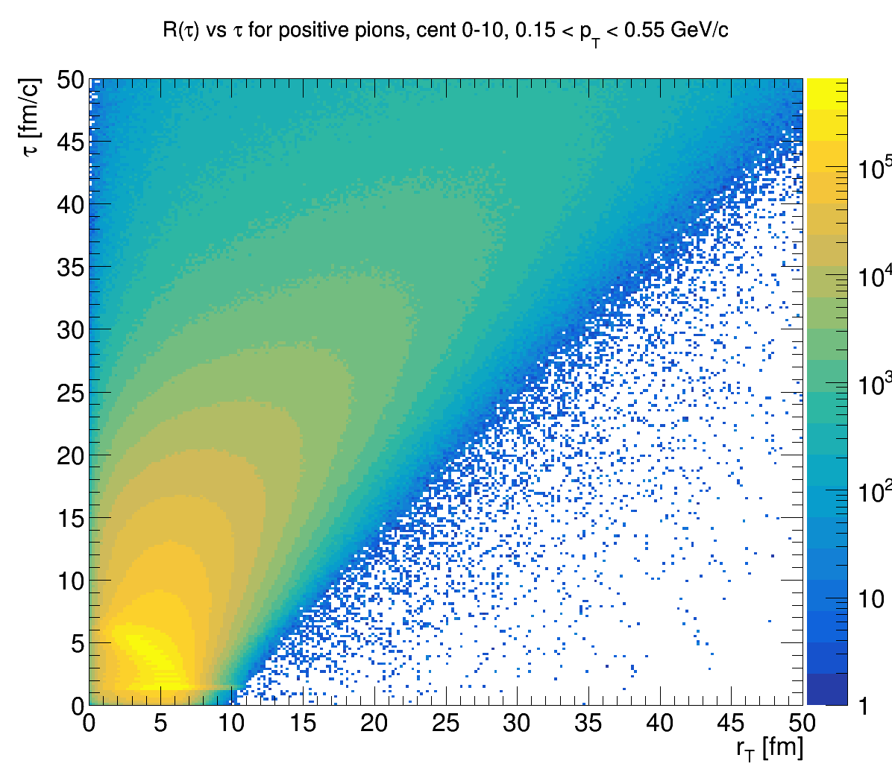
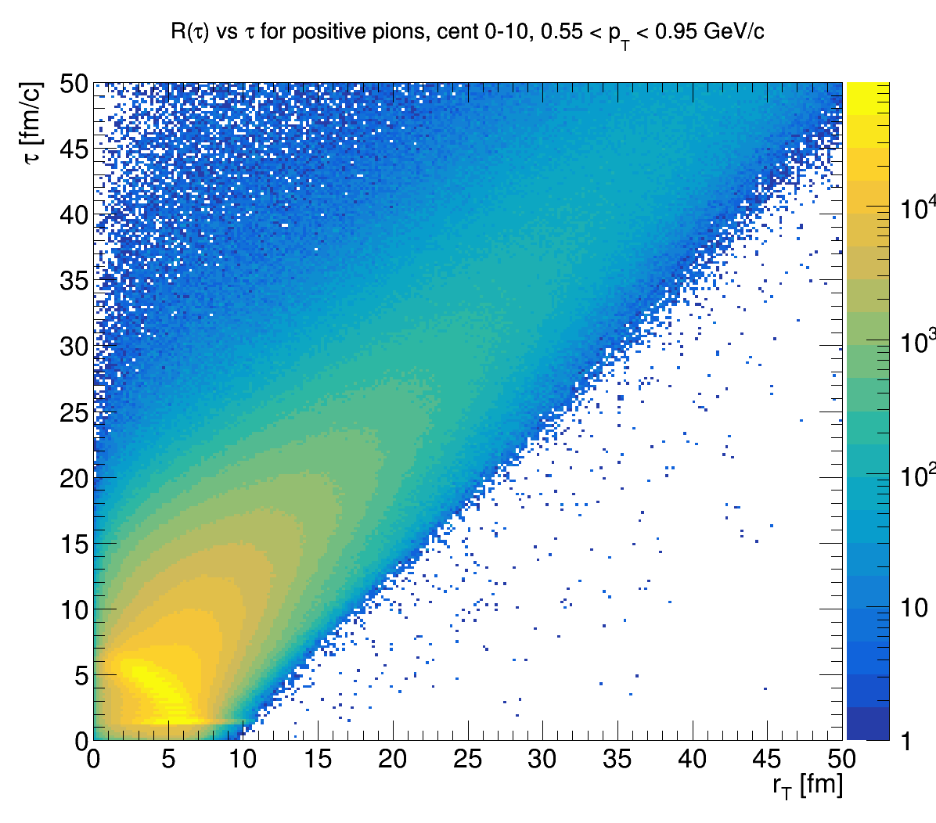
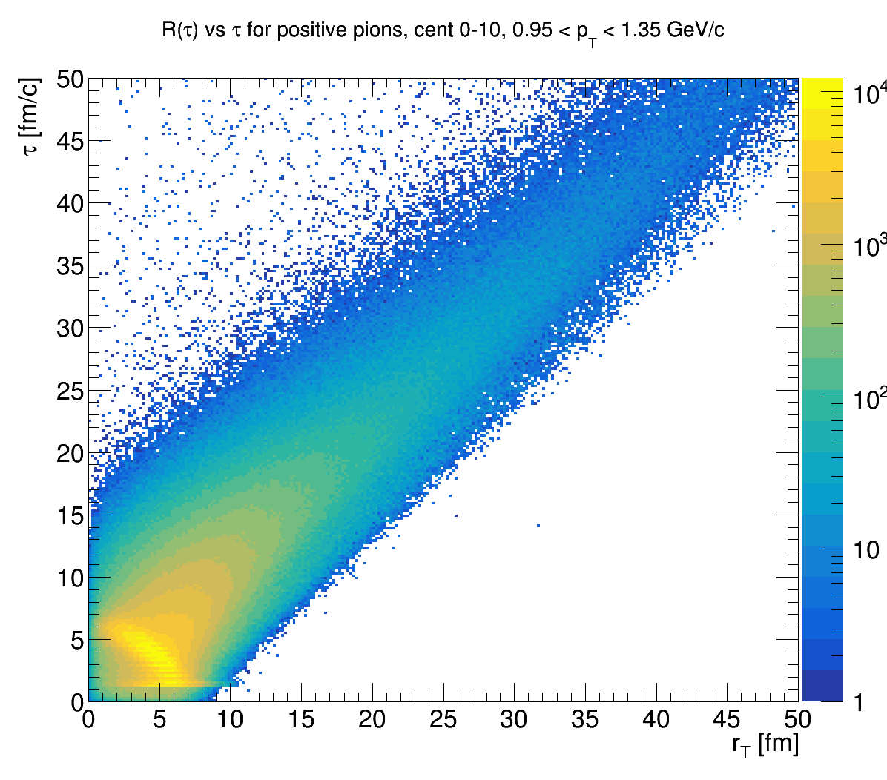
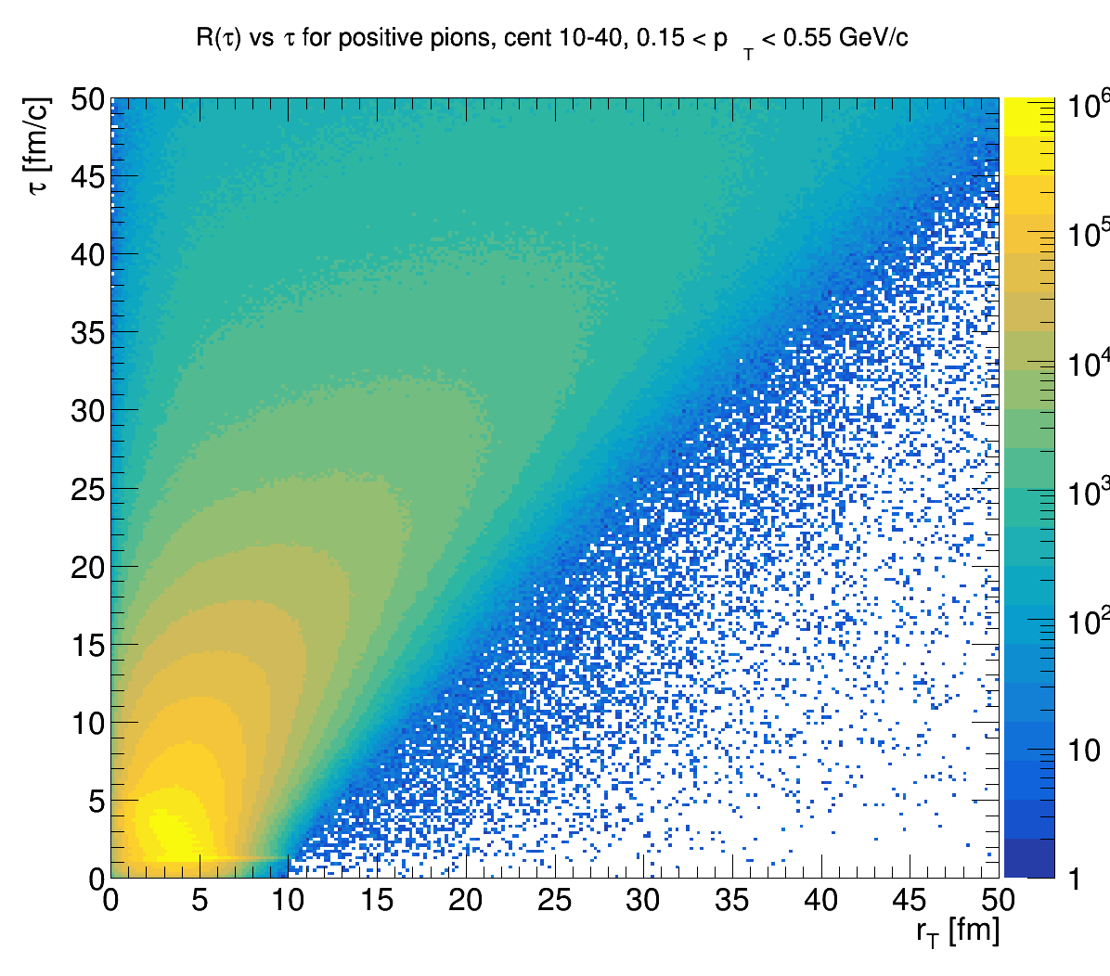
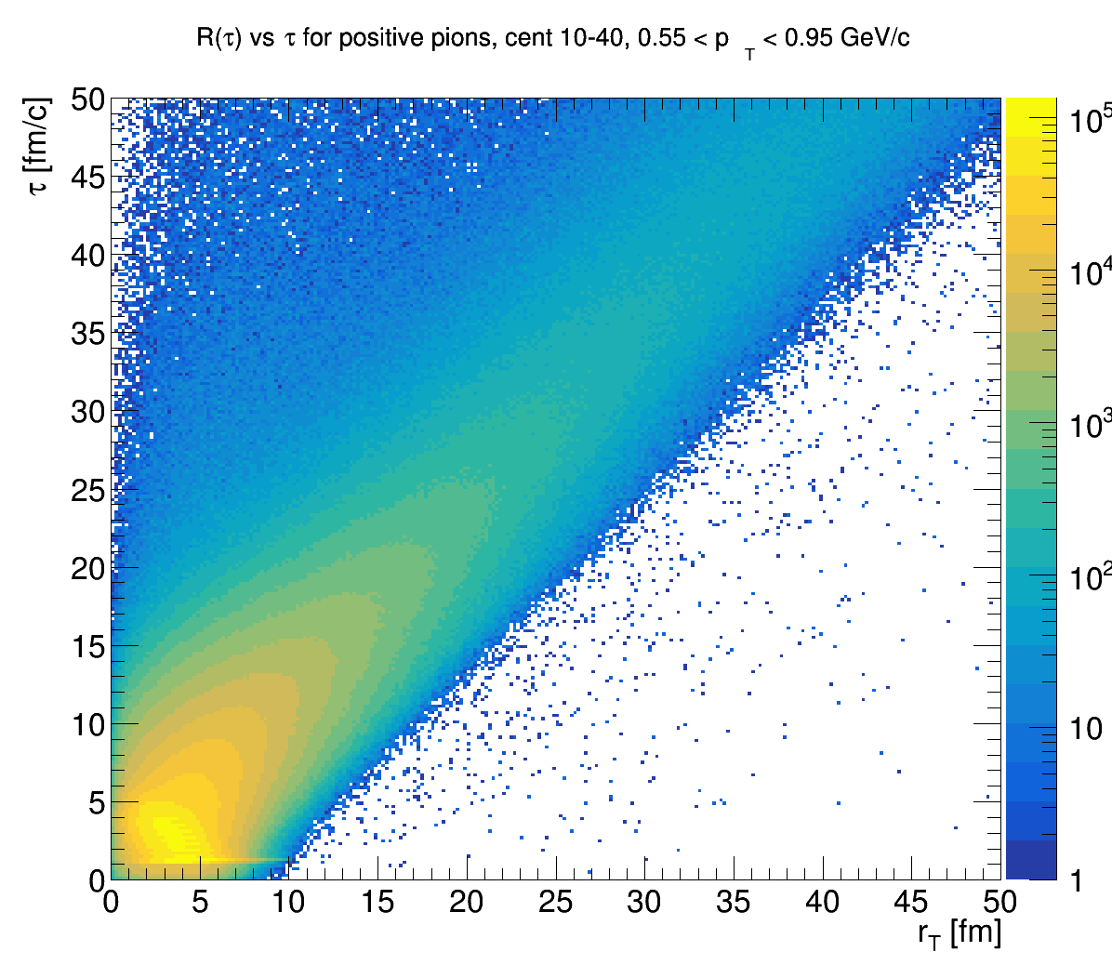
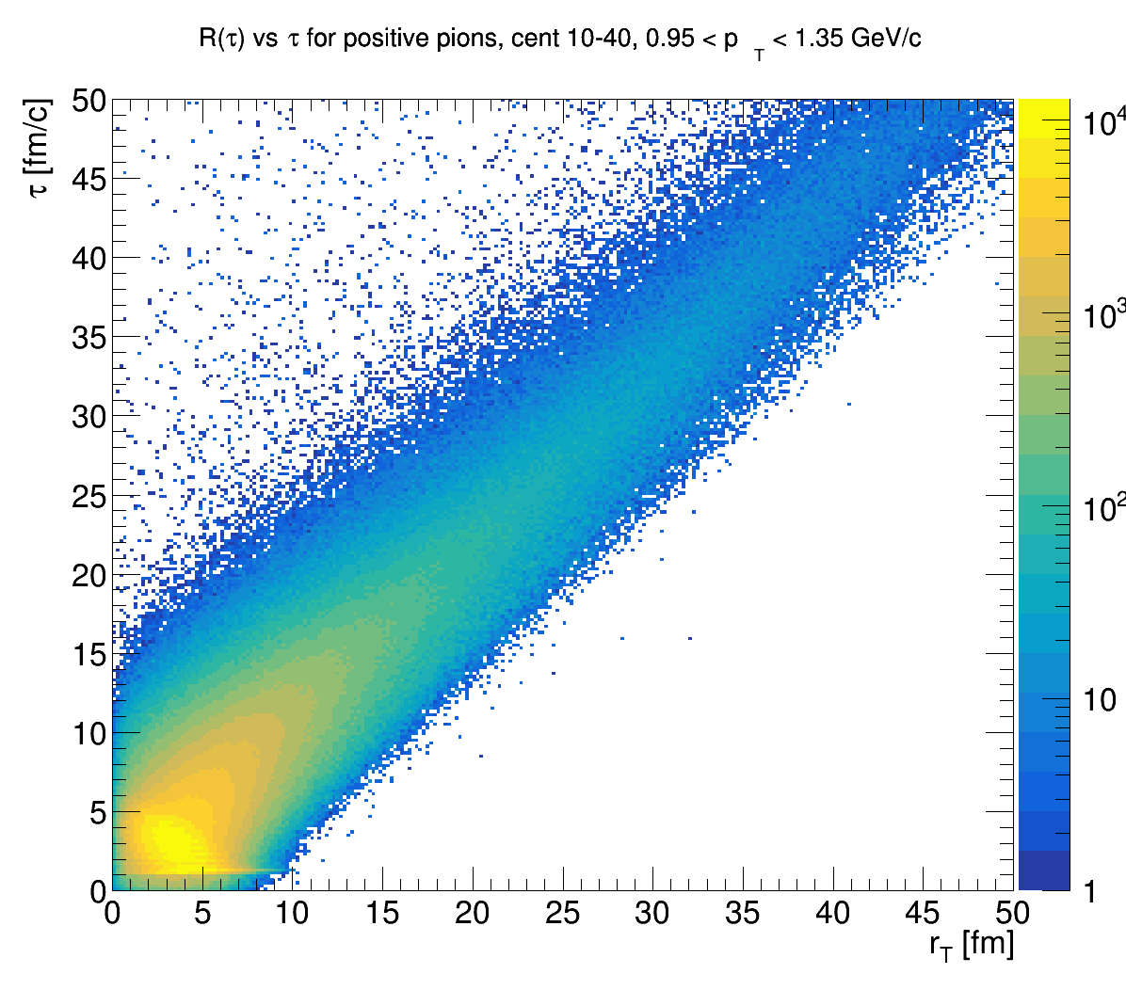
Зависимость 𝛕 от поперечного радиуса фризаута для π⁺ при √s_{NN} = 14.5 ГэВ
π⁺ 0-10%
0.15 < p_{T} < 0.55 GeV/c
0.55 < p_{T} < 0.95 GeV/c
0.95 < p_{T} < 1.35 GeV/c
10-40%
0.15 < p_{T} < 0.55 GeV/c
0.55 < p_{T} < 0.95 GeV/c
0.95 < p_{T} < 1.35 GeV/c

Slide 12
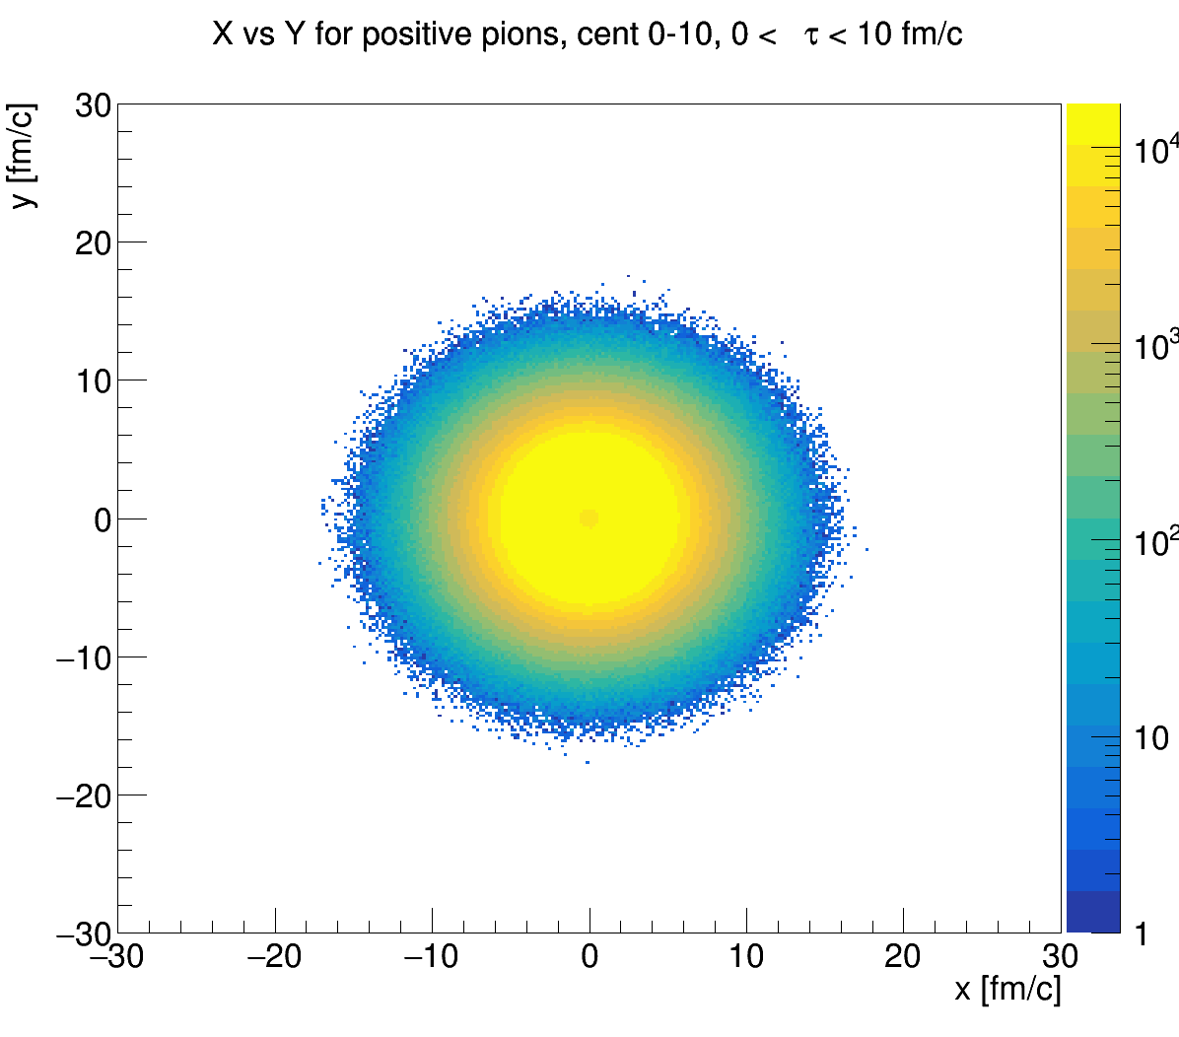
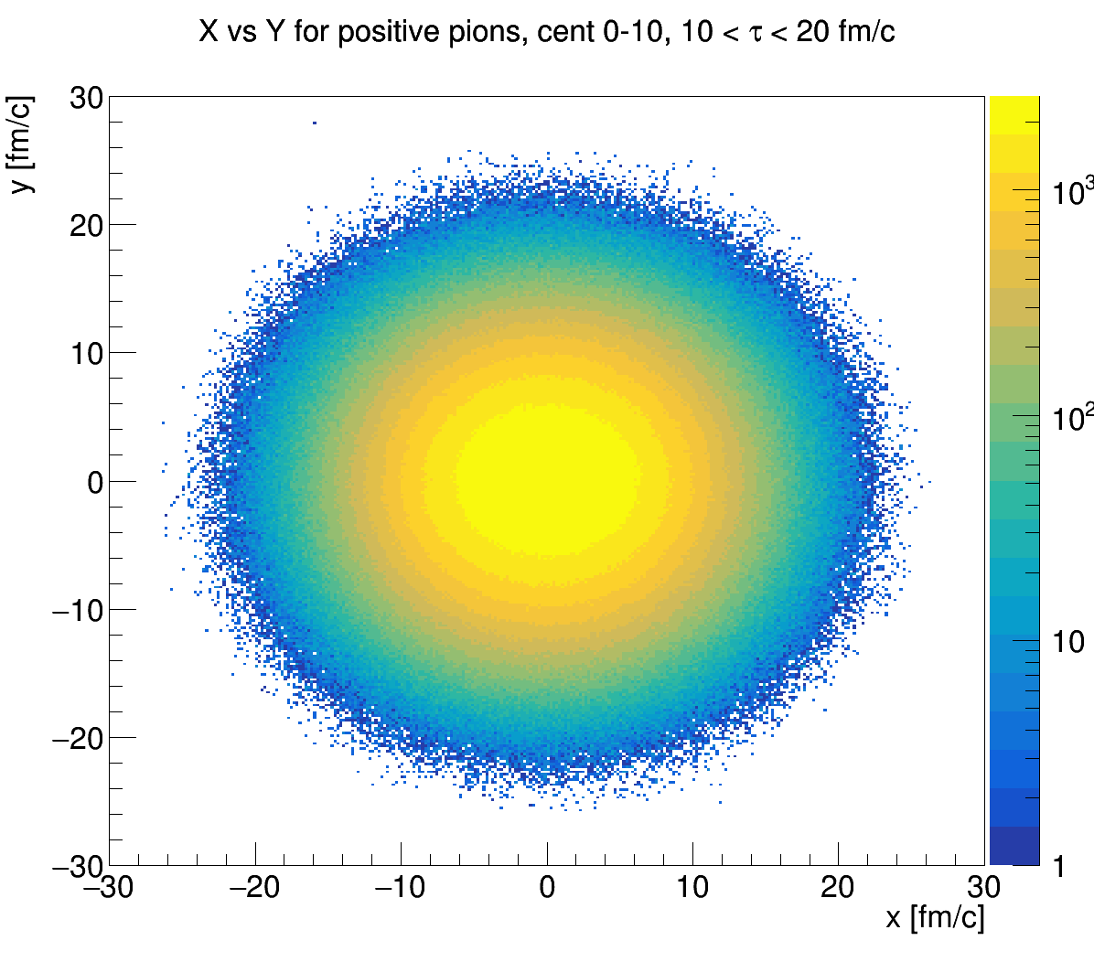
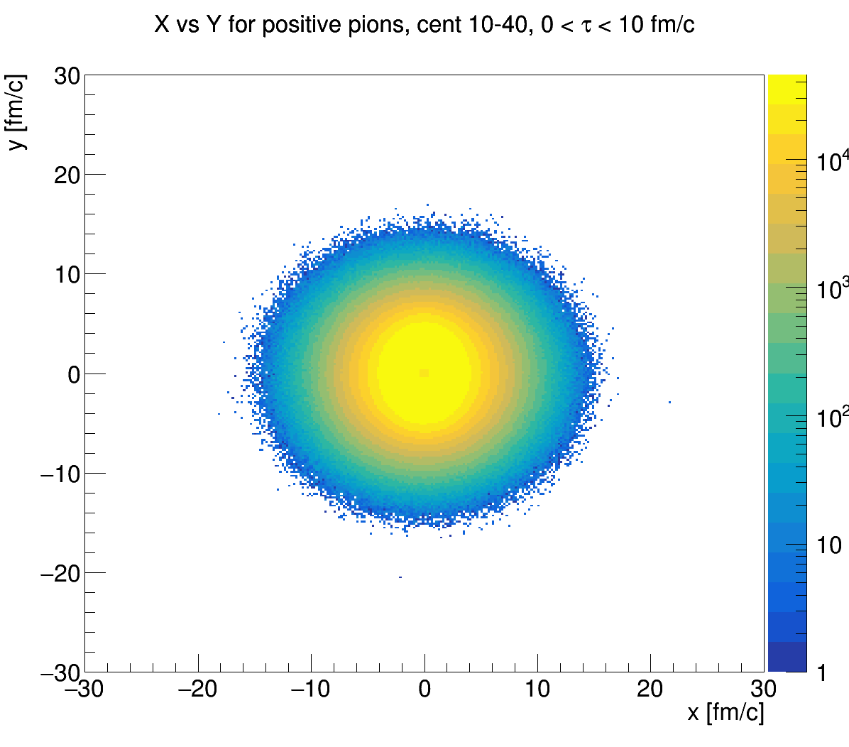
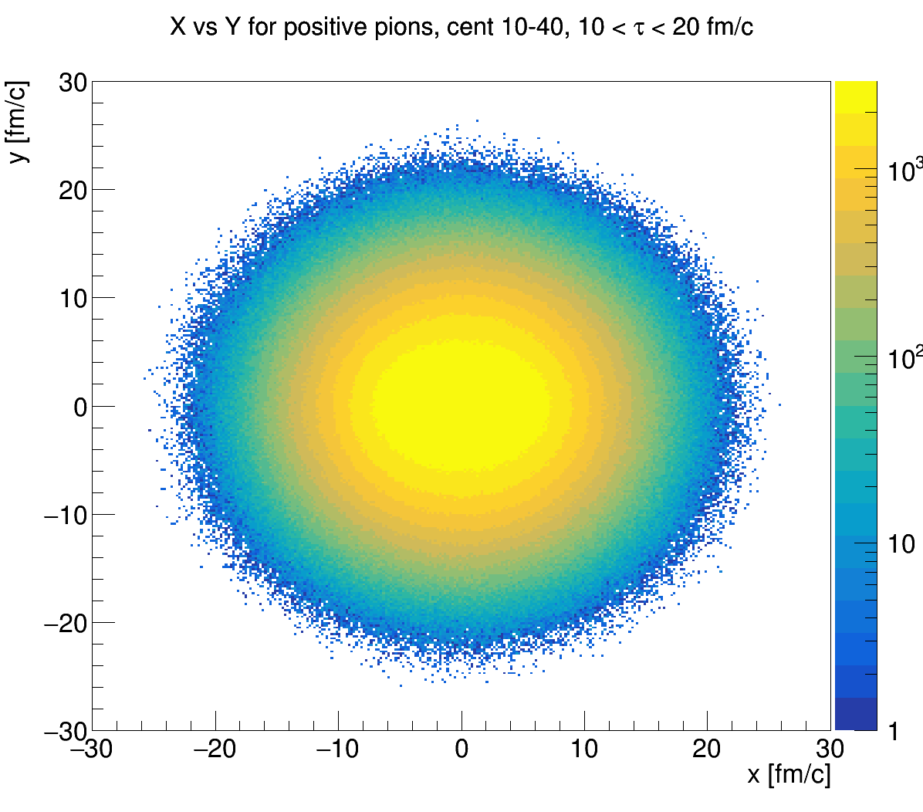
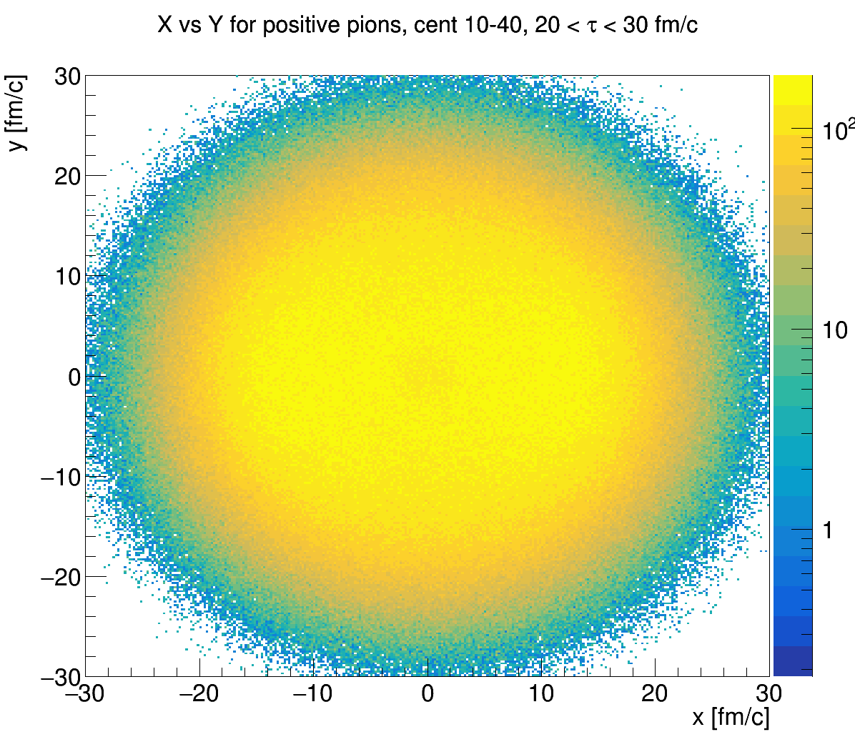
Координаты фризаута π⁺ при √s_{NN} = 39 ГэВ
π⁺ 0-10%
0 < 𝛕 < 10 fm/c
10 < 𝛕 < 20 fm/c
20 < 𝛕 < 30 fm/c
10-40%
0 < 𝛕 < 10 fm/c
10 < 𝛕 < 20 fm/c
20 < 𝛕 < 30 fm/c

Slide 13
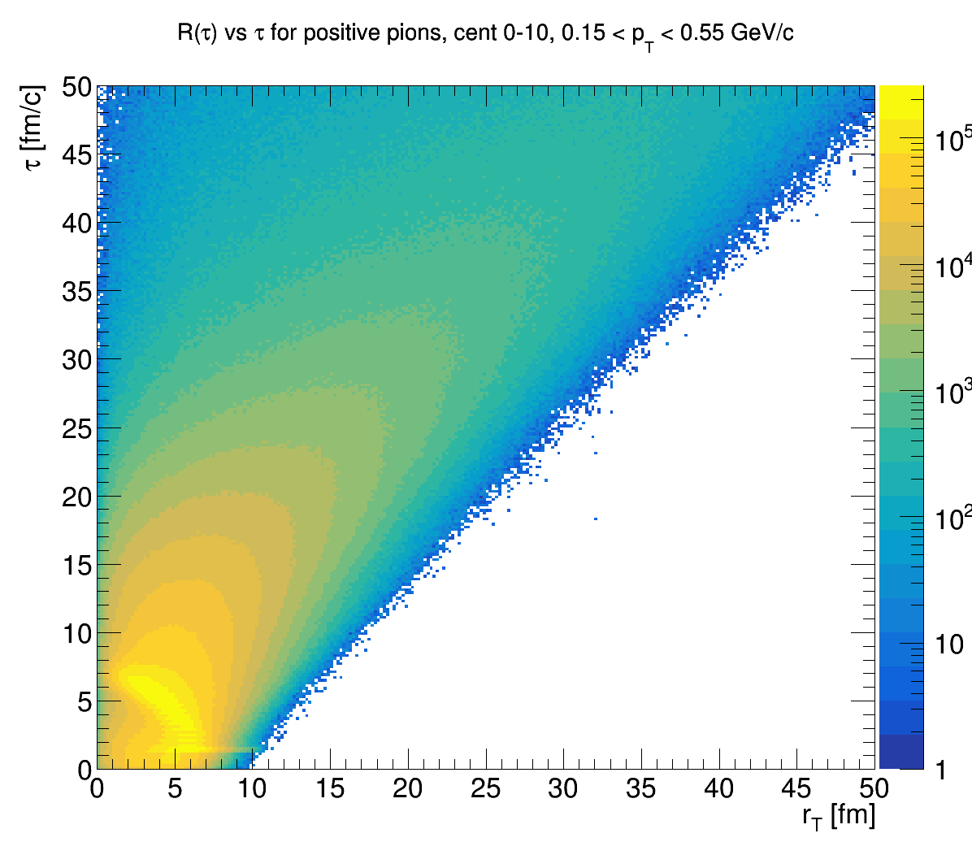
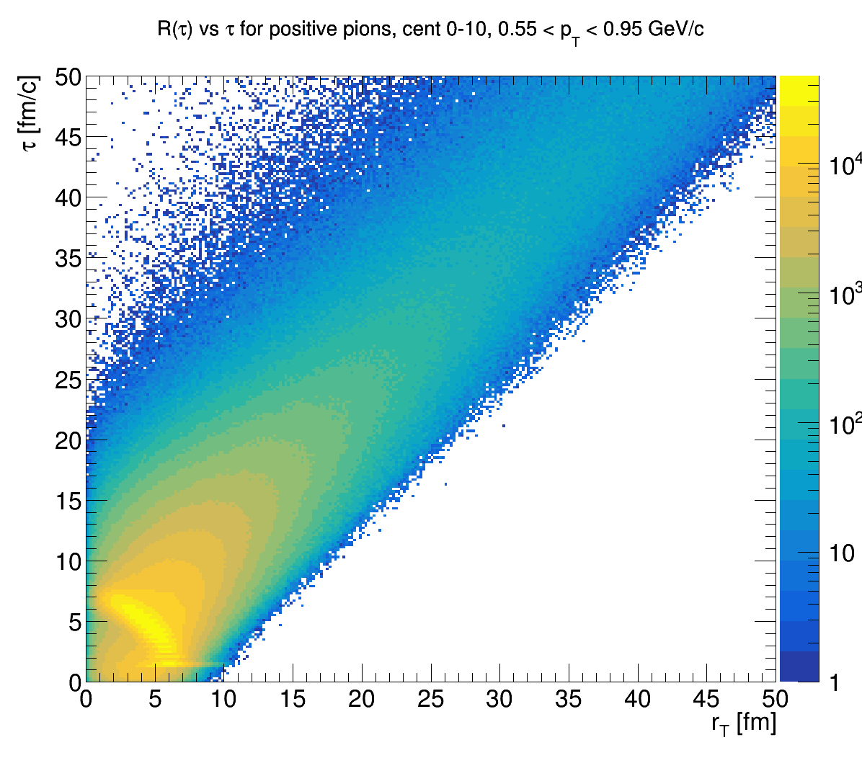
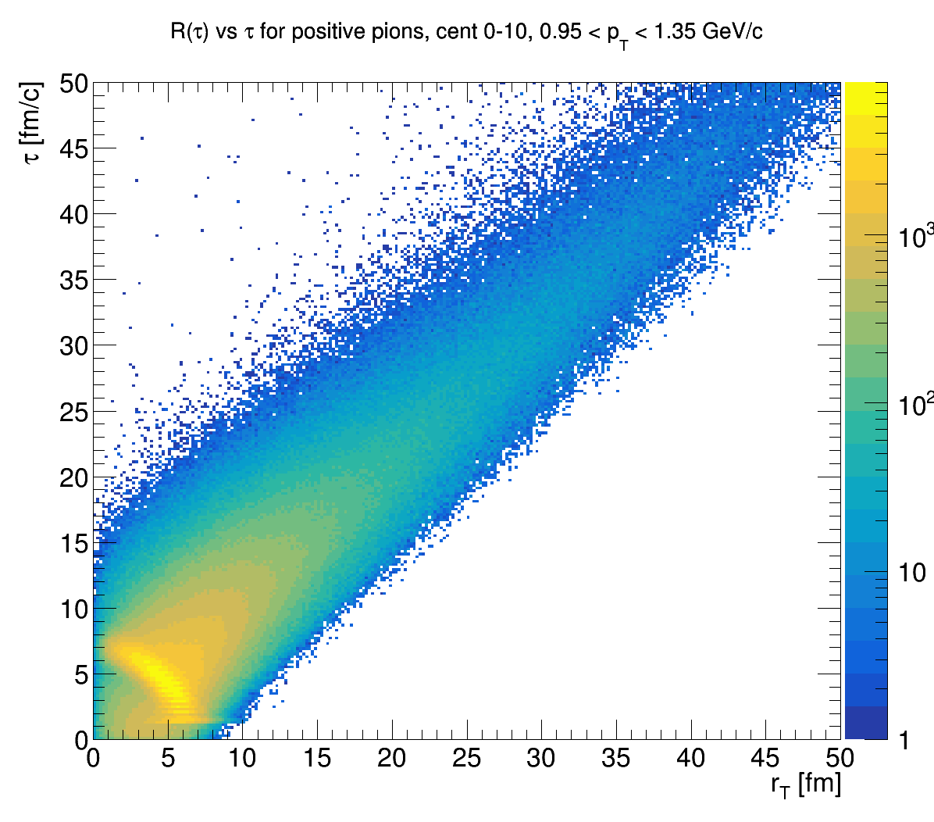
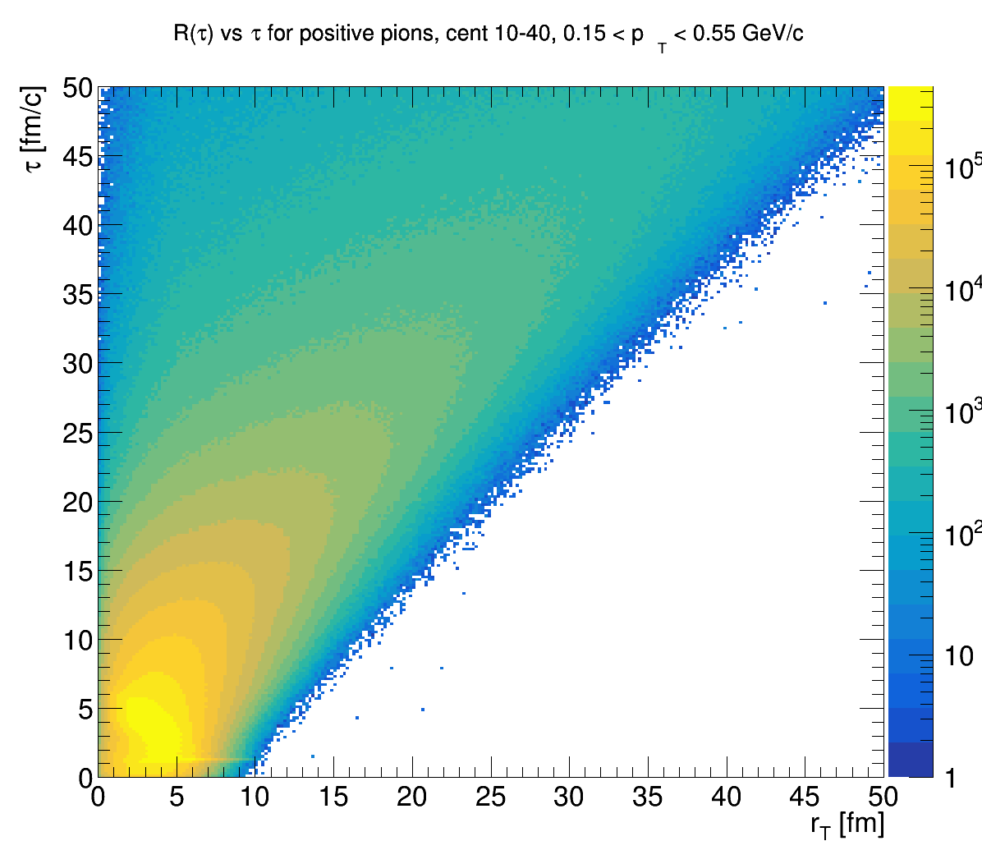
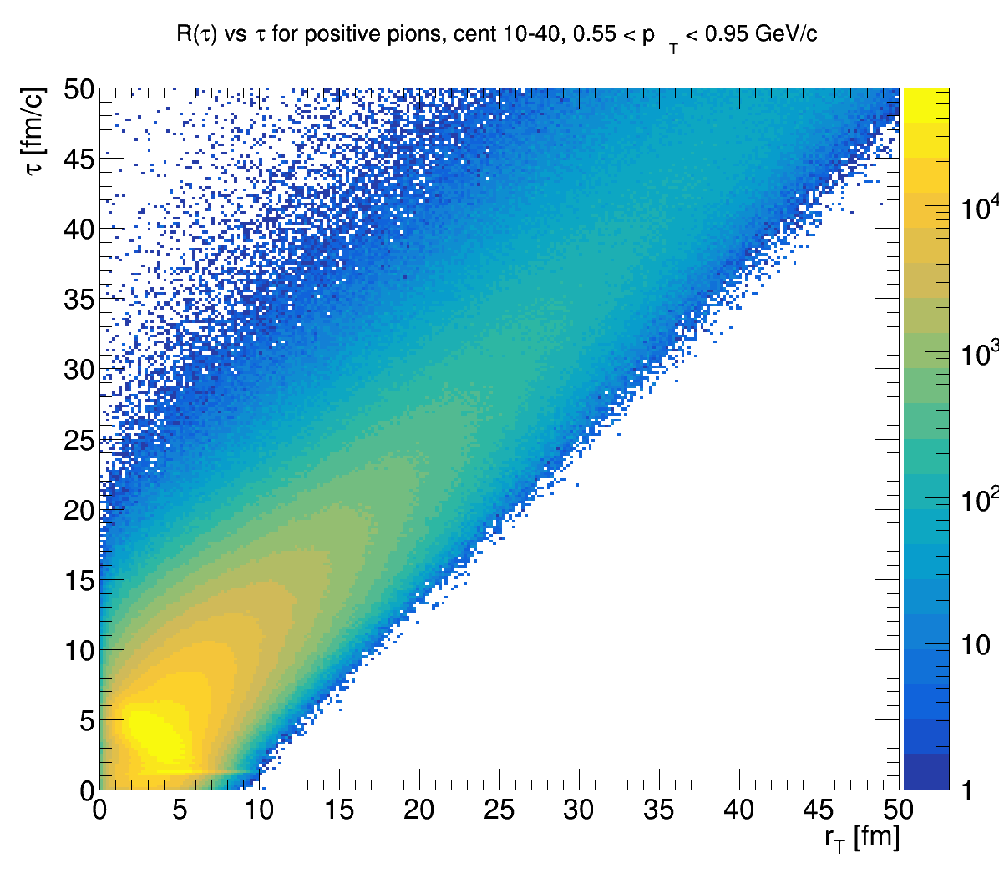
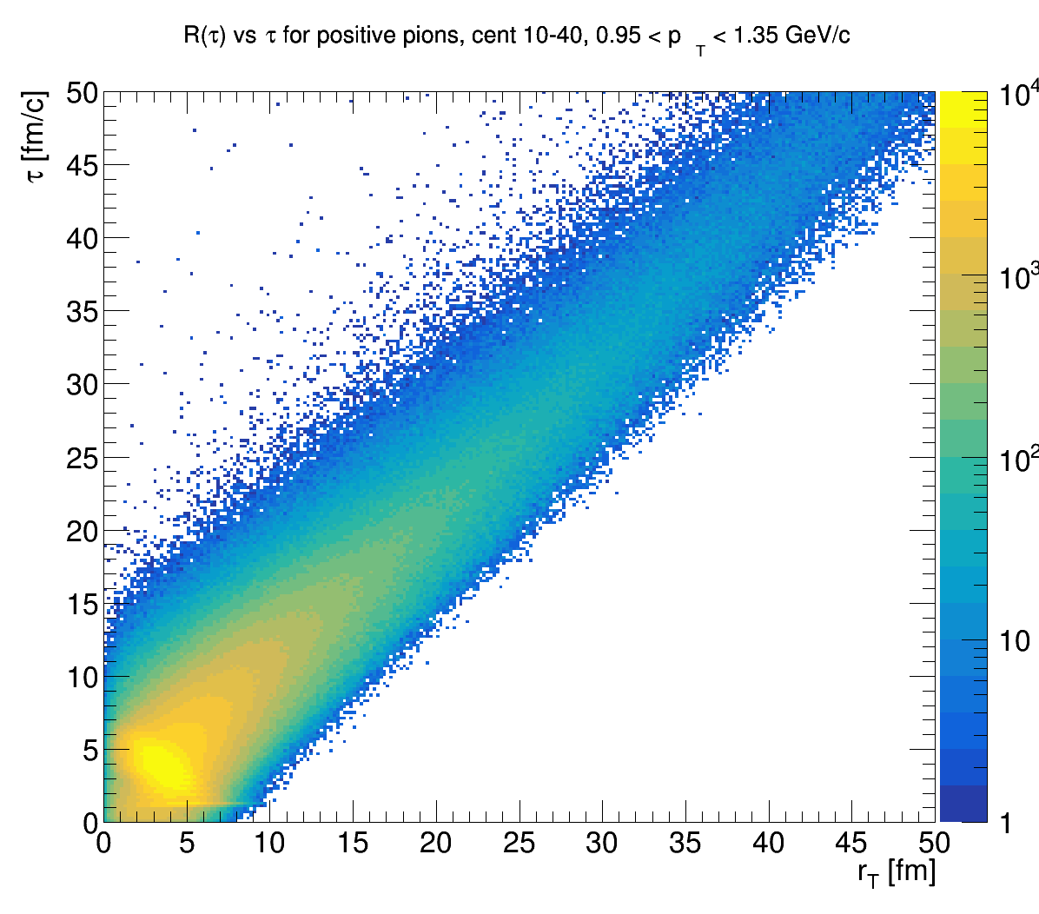
Зависимость 𝛕 от поперечного радиуса фризаута для π⁺ при √s_{NN} = 39 ГэВ
π⁺ 0-10%
0.15 < p_{T} < 0.55 GeV/c
0.55 < p_{T} < 0.95 GeV/c
0.95 < p_{T} < 1.35 GeV/c
10-40%
0.15 < p_{T} < 0.55 GeV/c
0.55 < p_{T} < 0.95 GeV/c
0.95 < p_{T} < 1.35 GeV/c

Slide 14
Заключение
Были представлены результаты измерения 𝜐₂, 𝜐₃ заряженных частиц и размеров области испускания пионов в столкновениях золота при √s_{NN} = 14.5 и 39 ГэВ в модели EPOS4:
Данная модель воспроизводит эллиптический поток, согласующийся с экспериментальными данными
Треугольный поток не имеет зависимости от центральности как эллиптический поток
Мягкие частицы испускаются со всего объёма

Slide 15
Азимутальные потоки при энергии столкновения 39 ГэВ

Slide 16
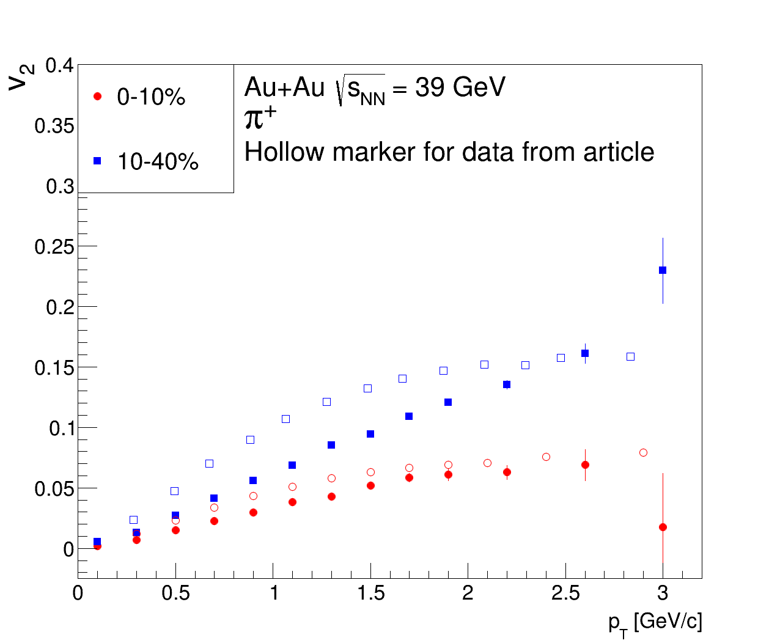
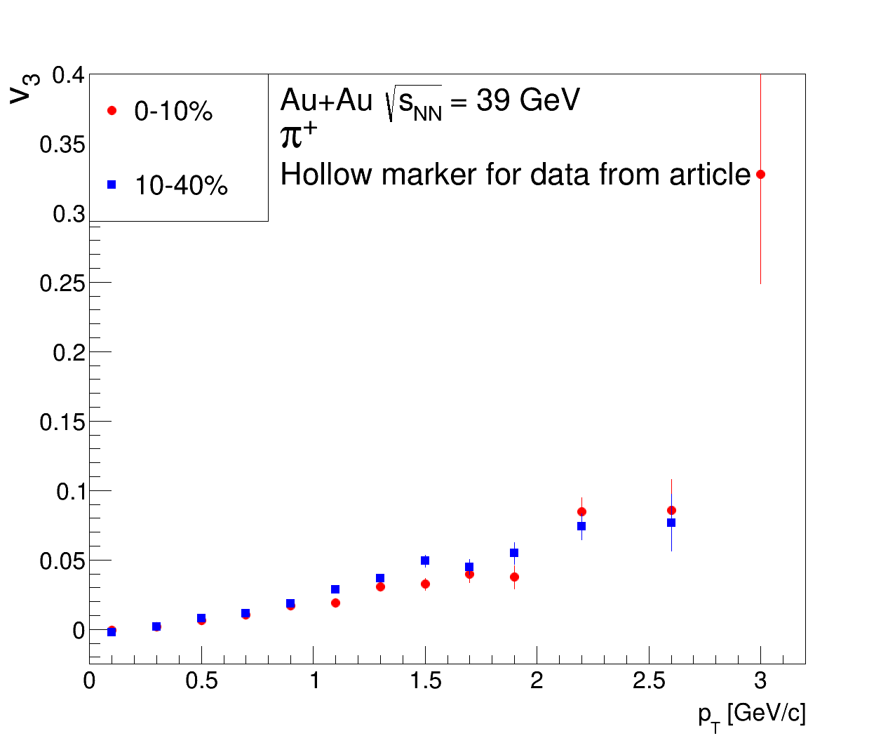
Азимутальные потоки π⁺ при энергии столкновения 39 ГэВ
L. Adamczyk et al. Phys. Rev. C 93, 014907
Проблема с воспроизведением экспериментальных данных ⇛ более жесткий отбор пионов
Треугольный поток не зависит от центральности столкновения ⇛ другая природа

Slide 17
Азимутальные потоки π⁻ при энергии столкновения 39 ГэВ
L. Adamczyk et al. Phys. Rev. C 93, 014907
Проблема с воспроизведением экспериментальных данных ⇛ более жесткий отбор пионов
Треугольный поток не зависит от центральности столкновения ⇛ другая природа

Slide 18
Азимутальные потоки K⁺ при энергии столкновения 39 ГэВ
L. Adamczyk et al. Phys. Rev. C 93, 014907
v₂ согласуется с экспериментальными данными
Треугольный поток не зависит от центральности столкновения ⇛ другая природа

Slide 19
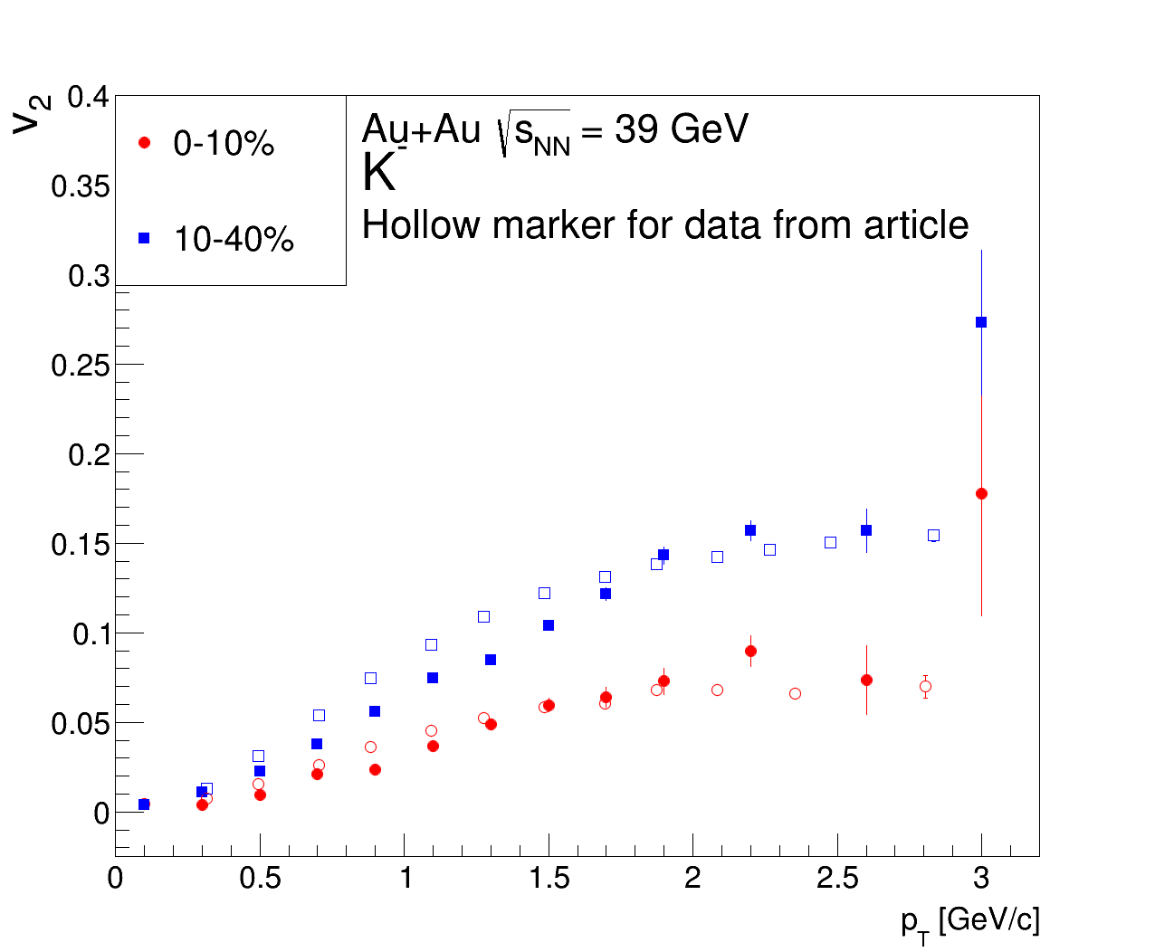
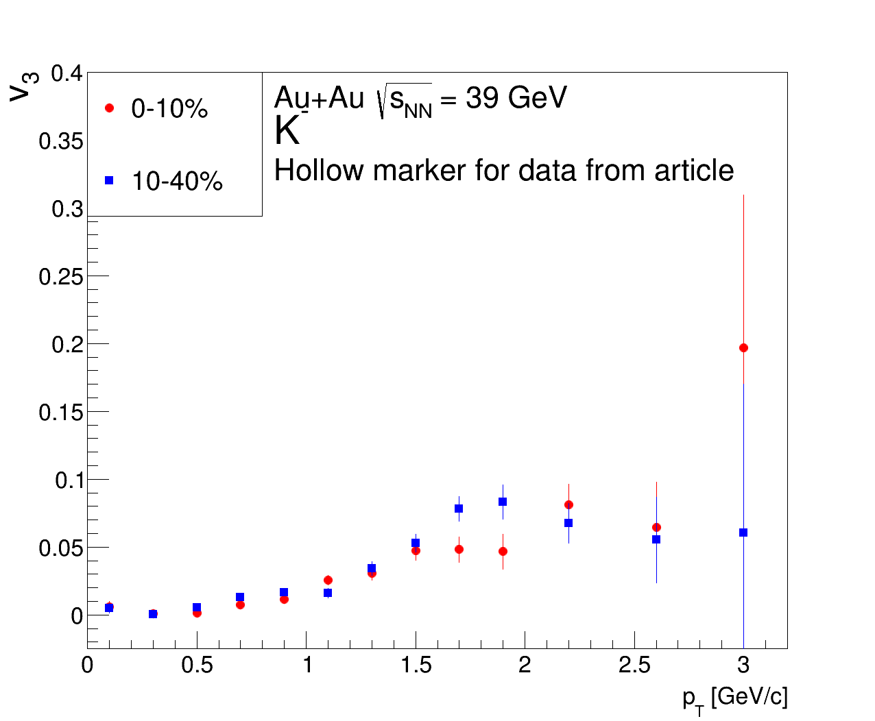
Азимутальные потоки K⁻ при энергии столкновения 39 ГэВ
L. Adamczyk et al. Phys. Rev. C 93, 014907
v₂ согласуется с экспериментальными данными
Треугольный поток не зависит от центральности столкновения ⇛ другая природа

Slide 20
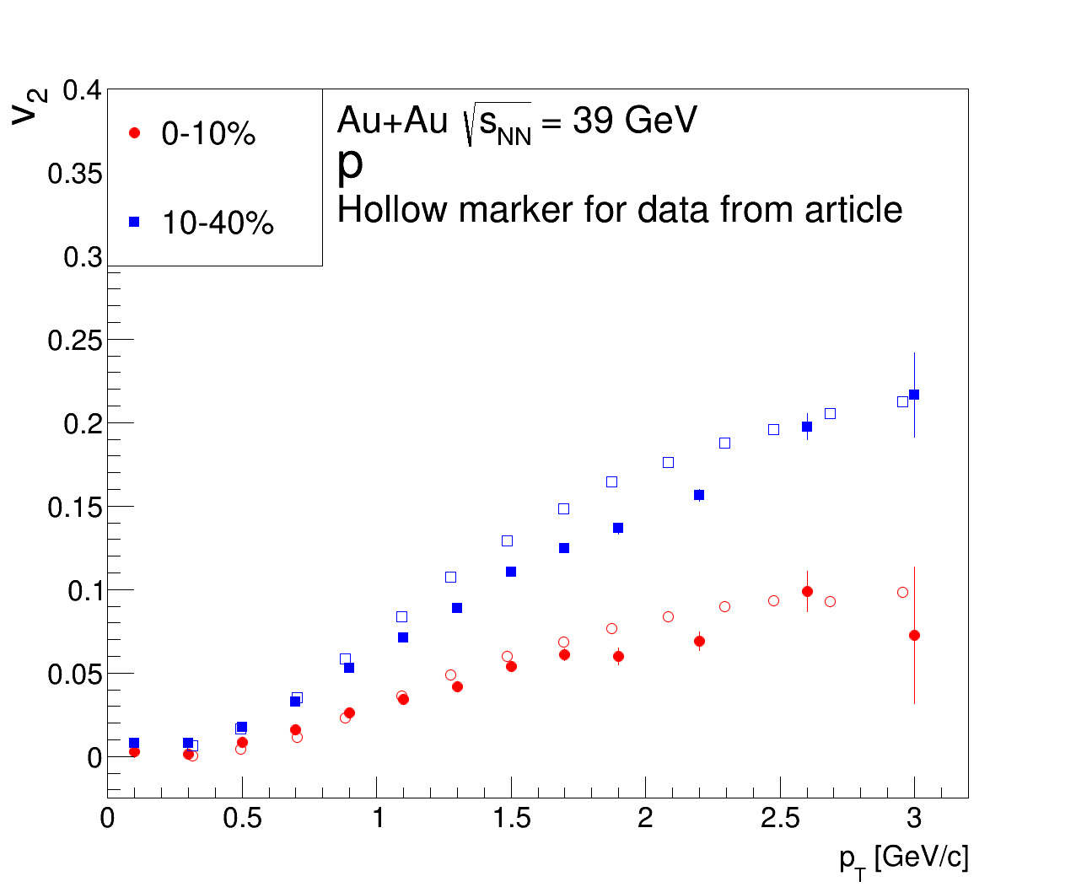
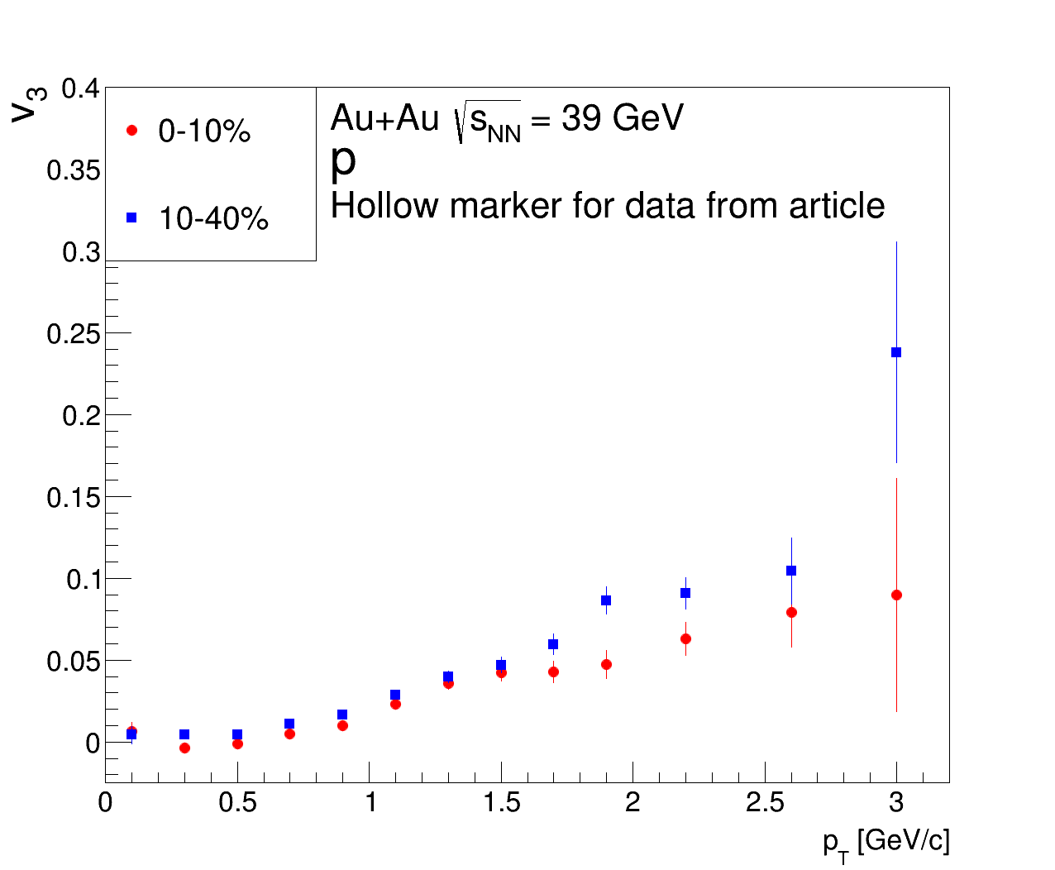
Азимутальные потоки протонов при энергии столкновения 39 ГэВ
L. Adamczyk et al. Phys. Rev. C 93, 014907
v₂ согласуется с экспериментальными данными
Треугольный поток не зависит от центральности столкновения ⇛ другая природа

Slide 21
Азимутальные потоки антипротонов при энергии столкновения 39 ГэВ
L. Adamczyk et al. Phys. Rev. C 93, 014907
v₂ согласуется с экспериментальными данными
Треугольный поток не зависит от центральности столкновения ⇛ другая природа

Slide 22
Азимутальные потоки при энергии столкновения 14.5 ГэВ

Slide 23
Азимутальные потоки π⁺ при энергии столкновения 14.5 ГэВ
L. Adamczyk et al. Phys. Rev. C 93, 014907
Проблема с воспроизведением экспериментальных данных ⇛ более жесткий отбор пионов
Треугольный поток не зависит от центральности столкновения ⇛ другая природа

Slide 24
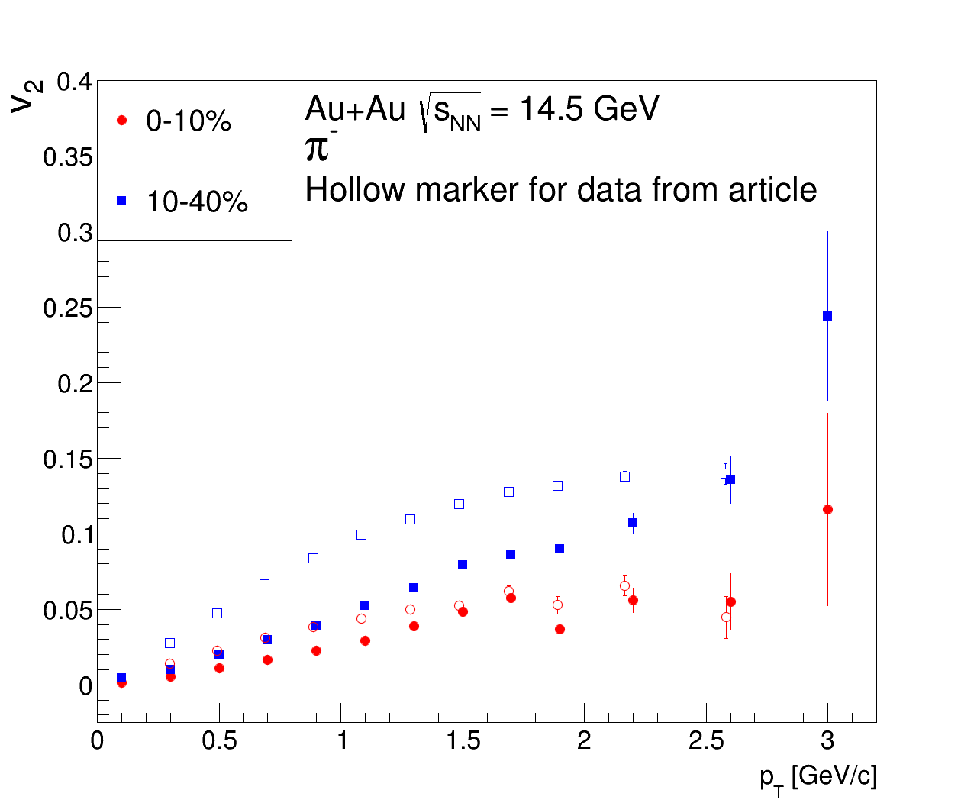
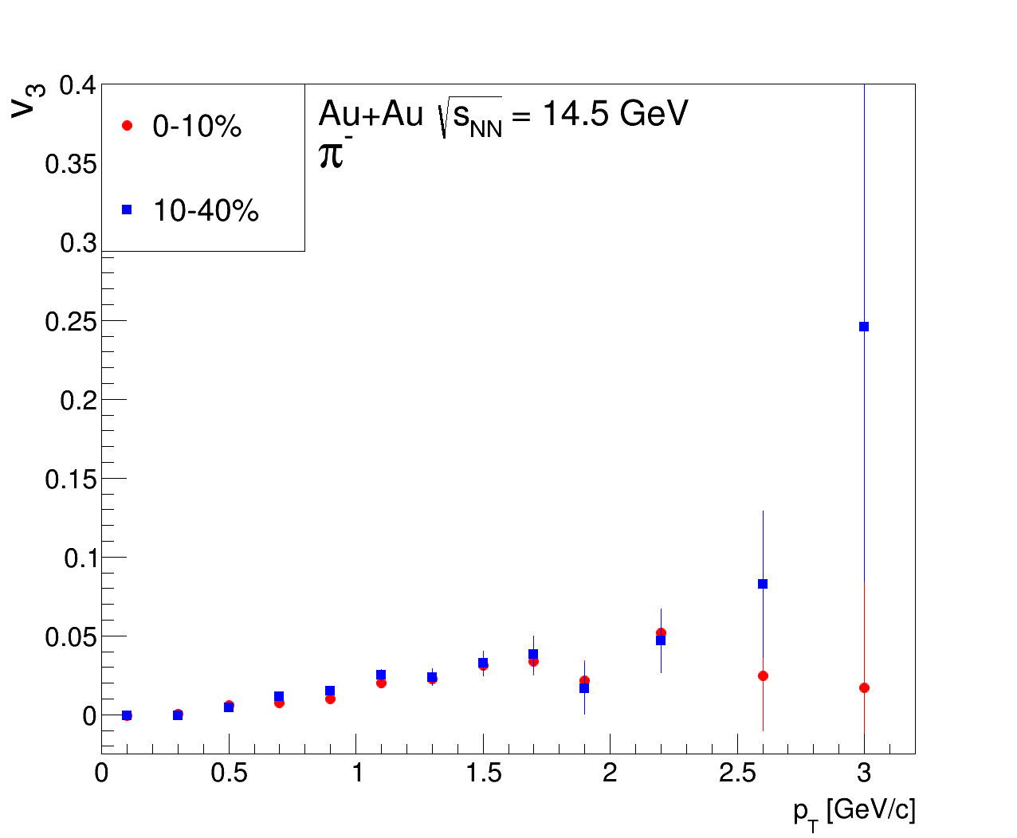
Азимутальные потоки π⁻ при энергии столкновения 14.5 ГэВ
L. Adamczyk et al. Phys. Rev. C 93, 014907
Проблема с воспроизведением экспериментальных данных ⇛ более жесткий отбор пионов
Треугольный поток не зависит от центральности столкновения ⇛ другая природа

Slide 25
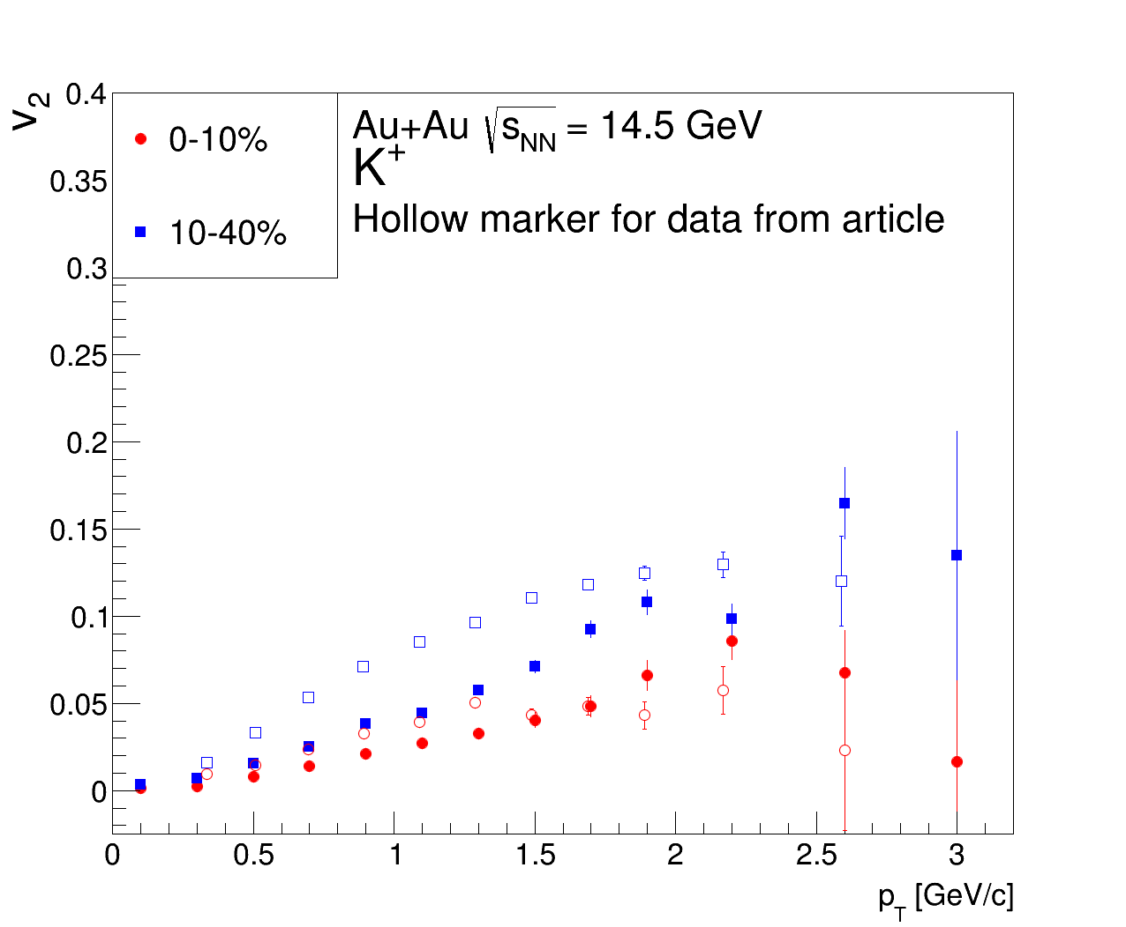
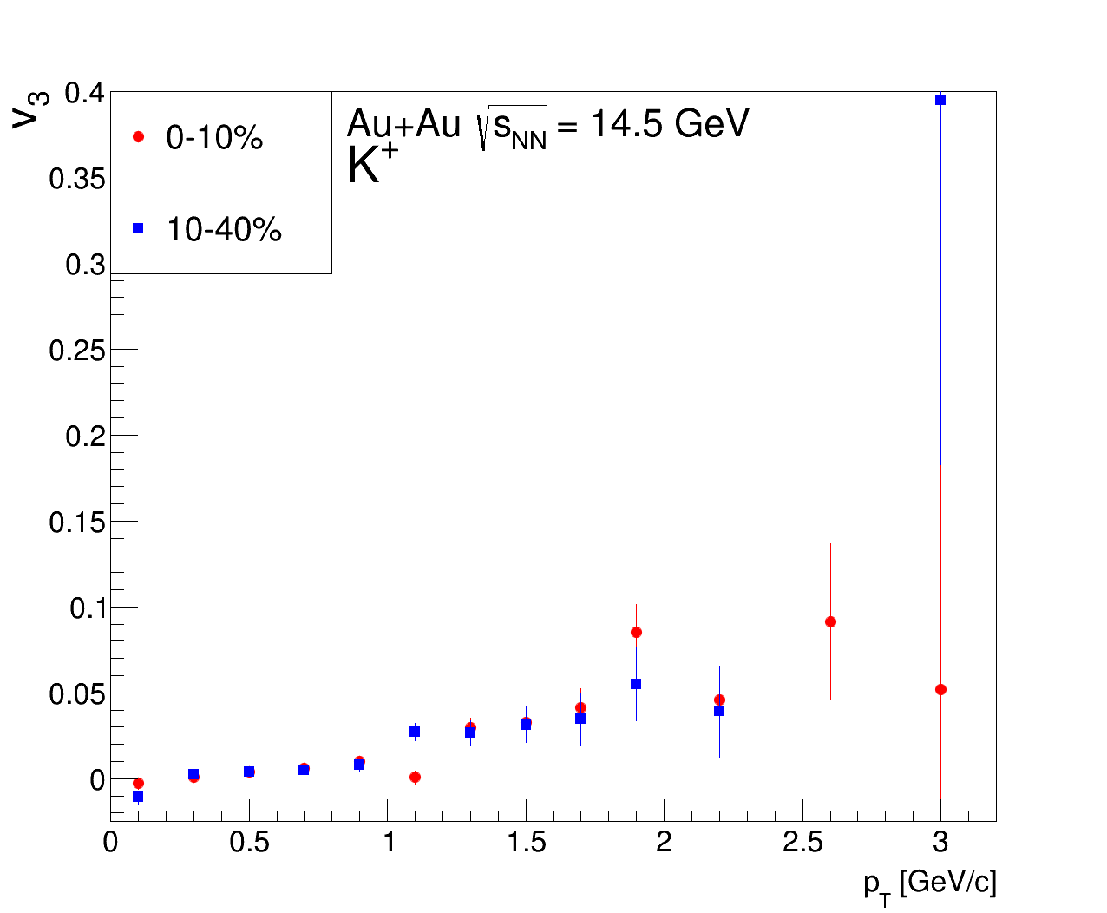
Азимутальные потоки K⁺ при энергии столкновения 14.5 ГэВ
L. Adamczyk et al. Phys. Rev. C 93, 014907
v₂ согласуется с экспериментальными данными
Треугольный поток не зависит от центральности столкновения ⇛ другая природа

Slide 26
Азимутальные потоки K⁻ при энергии столкновения 39 ГэВ
L. Adamczyk et al. Phys. Rev. C 93, 014907
v₂ согласуется с экспериментальными данными
Треугольный поток не зависит от центральности столкновения ⇛ другая природа

Slide 27
Азимутальные потоки протонов при энергии столкновения 39 ГэВ
L. Adamczyk et al. Phys. Rev. C 93, 014907
v₂ согласуется с экспериментальными данными
Треугольный поток не зависит от центральности столкновения ⇛ другая природа

Slide 28
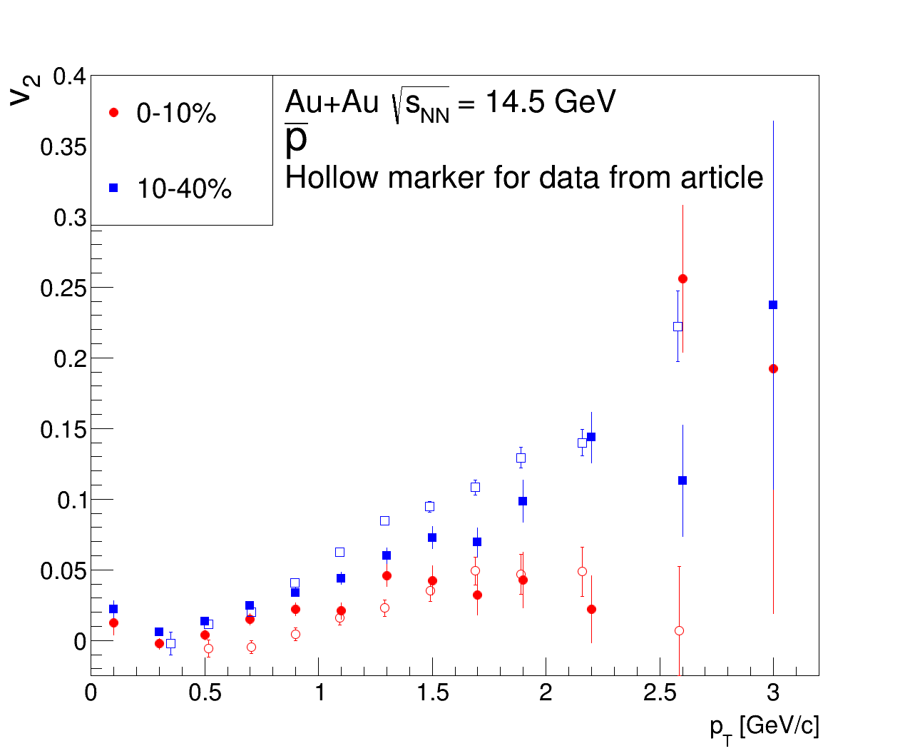
Азимутальные потоки антипротонов при энергии столкновения 39 ГэВ
L. Adamczyk et al. Phys. Rev. C 93, 014907
v₂ согласуется с экспериментальными данными
Треугольный поток не зависит от центральности столкновения ⇛ другая природа

Slide 29
Y(X) π⁺ для центральности 0-10% при √s_{NN} = 39 ГэВ
π⁺ 0-10%
0 < 𝛕 < 10 fm/c
10 < 𝛕 < 20 fm/c
20 < 𝛕 < 30 fm/c

Slide 30
Y(X) π⁺ для центральности 10-40% при √s_{NN} = 39 ГэВ
π⁺ 10-40%
0 < 𝛕 < 10 fm/c
10 < 𝛕 < 20 fm/c
20 < 𝛕 < 30 fm/c

Slide 31
R(𝛕) vs 𝛕 π⁺ для центральности 0-10% при √s_{NN} = 39 ГэВ
π⁺ 0-10%
0.15 < p_{T} < 0.55 GeV/c
0.55 < p_{T} < 0.95 GeV/c
0.95 < p_{T} < 1.35 GeV/c

Slide 32
R(𝛕) vs 𝛕 π⁺ для центральности 10-40% при √s_{NN} = 39 ГэВ
π⁺ 10-40%
0.15 < p_{T} < 0.55 GeV/c
0.55 < p_{T} < 0.95 GeV/c
0.95 < p_{T} < 1.35 GeV/c

Slide 33
Y(X) π⁺ для центральности 0-10% при √s_{NN} = 14.5 ГэВ
π⁺ 0-10%
0 < 𝛕 < 10 fm/c
10 < 𝛕 < 20 fm/c
20 < 𝛕 < 30 fm/c

Slide 34
Y(X) π⁺ для центральности 10-40% при √s_{NN} = 14.5 ГэВ
π⁺ 10-40%
0 < 𝛕 < 10 fm/c
10 < 𝛕 < 20 fm/c
20 < 𝛕 < 30 fm/c

Slide 35
R(𝛕) vs 𝛕 π⁺ для центральности 0-10% при √s_{NN} = 14.5 ГэВ
π⁺ 0-10%
0.15 < p_{T} < 0.55 GeV/c
0.55 < p_{T} < 0.95 GeV/c
0.95 < p_{T} < 1.35 GeV/c

Slide 36
R(𝛕) vs 𝛕 π⁺ для центральности 10-40% при √s_{NN} = 14.5 ГэВ
π⁺ 10-40%
0.15 < p_{T} < 0.55 GeV/c
0.55 < p_{T} < 0.95 GeV/c
0.95 < p_{T} < 1.35 GeV/c

